Slide 1

Yhteiset osuudet
Poimi tästä koulutukseesi sopivat diat

Slide 2
Sisällysluettelo
Yhteiset osat
1.1 Kestävä kehitys
1.2 Vastuullisuus
1.3 Vastuullisuusviestintä ja vastuullisen brändin rakentaminen
1.4 Vastuullisuusraportointi
1.5 Kokonaisvaltainen hyvinvointi

Slide 3
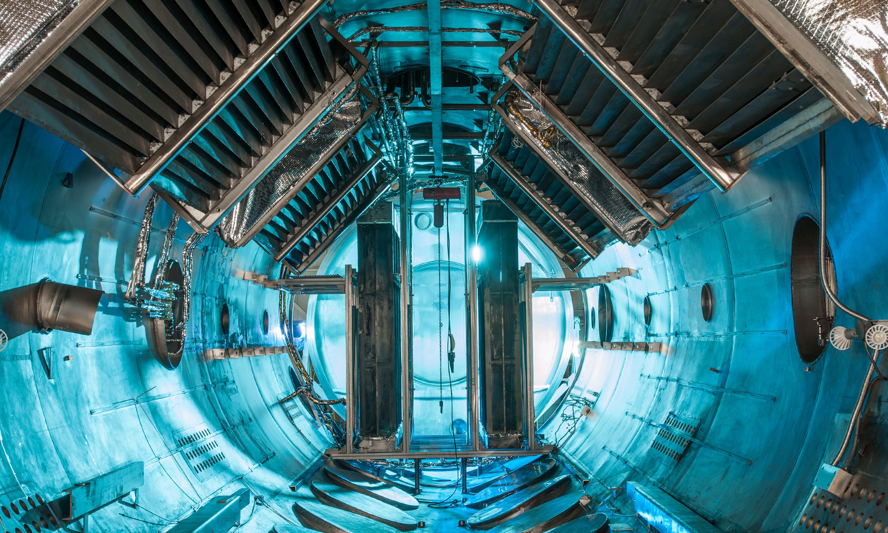
Kestävä kehitys megatrendit ja hiljaiset signaalit
Megatrendi on yleinen kehityssuunta tai laaja muutosten kaari, joka tapahtuu laaja-alaisesti ja jolla on suuria ja pitkäaikaisia vaikutuksia yhteiskunnassa.
Hiljainen signaali on merkki nousevasta asiasta tai ensioire muutoksesta, joka saattaa olla tulevaisuudessa merkittävä, mutta joka on vielä uusi, yllättävä ja haastava huomata.

Slide 4
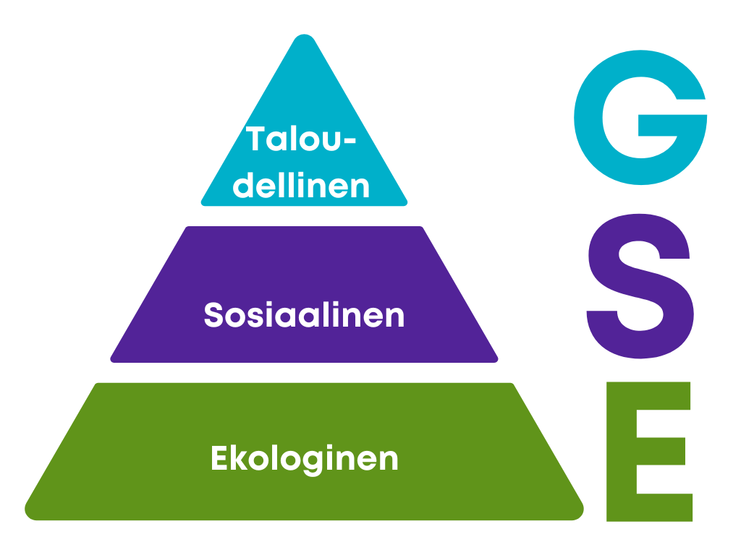
Mitä tarkoitetaan kestävällä kehityksellä?
YK:n määritelmä: "Kestävä kehitys on kehitystä, joka tyydyttää nykyhetken tarpeet viemättä tulevilta sukupolvilta mahdollisuutta tyydyttää omat tarpeensa." Ja tähän voisi lisätä ajatuksen ja joka ottaa oppia menneisyydestä.
Kestävän kehityksen ulottuvuudet ovat ekologinen, sosiaalinen ja taloudellinen vastuullisuus (ESG)
Samat osa-alueet ovat vastuullisuudella
Notes:
YK:n määritelmä on hyvä ja siihen kun lisätään ajatus siitä, että opitaan historiasta, opitaan ja soveletaan tietoa niin ajatus täydentyy. Kestävyydellä tarkoitetaan kaikkien elämän-muotojen ja maapallon tarpeiden asettamista etusijalle varmistamalla, ettei ihmisen toiminta ylitä maapallon riskirajoja.

Slide 5

Kestävä kehitys ja tavoitteet
Kestävä kehitys tarkoittaa kehitystä, joka turvaa nykyisille ja tuleville sukupolville hyvät elämisen mahdollisuudet.
YK:n kestävän kehityksen tavoiteohjelma Agenda 2030 tähtää äärimmäisen köyhyyden poistamiseen sekä kestävään kehitykseen, jossa otetaan ympäristö, talous ja ihminen tasavertaisesti huomioon.
Vastuullisuus ja kestävä kehitys vastaavat ihmiskunnan tämän hetken suurimpiin haasteisiin, eli ilmastonmuutokseen ja luontokatoon.
Notes:
Ilmastonmuutos ja luontokato ovat tällä hetkellä maapallon elinkelpoisuuden suurimpia uhkia. Näitä voidaan hillitä monilla eri tavoilla ja tässä käydään niitä nyt läpi...

Slide 6
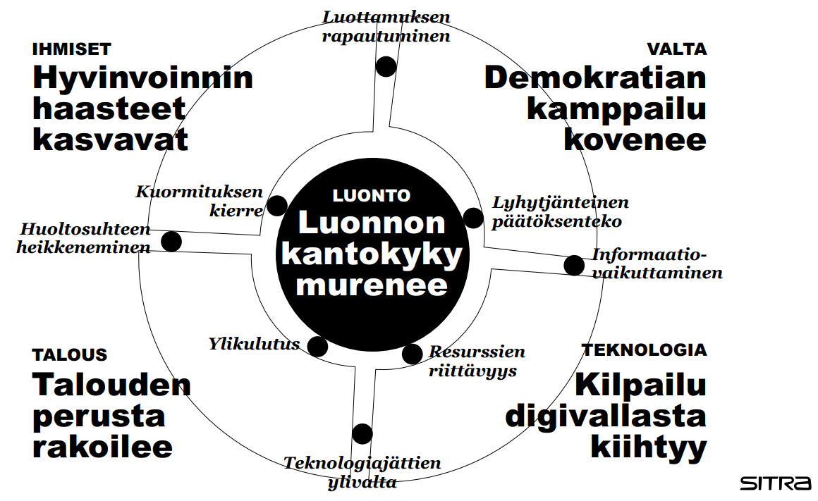
Notes:
Luonnon kantokyky murenee, koska ilmasto lämpenee ja muuttuu sekä biodiversiteetti, eli luonnon monimuotoisuus kapenee mm. Kasvi- ja eläinlajien sukupuuton vuoksi, resilienssi heikkenee ja tämä näkyy mm. Ilmaston ääriilmiöinä. Tämä on ns. 6. sukupuutto aalto ja antroposeeninen, tarkoittaen ihmisen aiheuttamaa. Ihminen on aiheuttanut ilmaston lämpenemisen ja muutoksen mm. Polttamalla fossiilisia polttoaineita, jotka ovat lisänneet hiilidioksidin määrää niin paljon, että lämpövaikutus on suuri, toinen merkittävä kasvihuonekaasu on metaani ja sitä vapautuu soiden muokkaamisessa ja maatalouden toimista.
Näin on syntyneet ns. Viheliäiset ongelmat, ja näiden ratkaisemiseen tarvitaan systeemitason muutosia. Toinen suuri ongelma on, että ihminen on sekoittanut hierarkiatasot ja se on pahentaa viheliäisiä ongelmia.

Slide 7
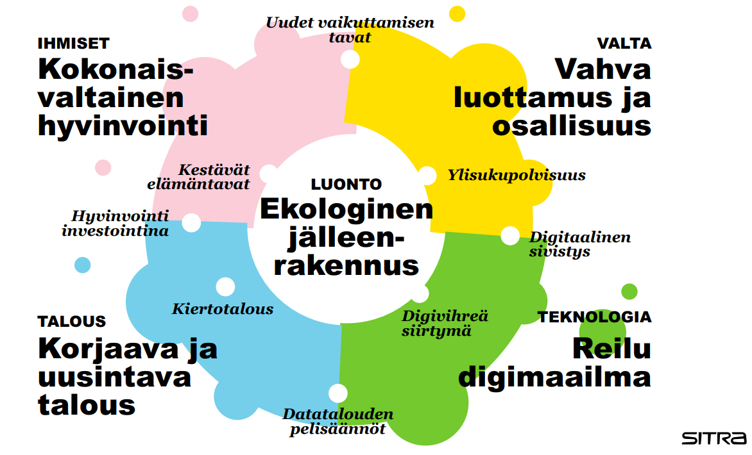
Notes:
Ajattelun muutos ja muutostaitoja tarvitaan yhä enemmän
Syvenny: Mitä megatrendien kuvaamat muutokset tarkoittavat meille?
Haasta: Mikä on se menneisyyden paino, josta meidän pitäisi päästää irti.
Kuvittele: Millainen on se toisenlainen tulevaisuus, jota me haluamme rakentaa?
Vaihda näkökulmaa: Miltä tulevaisuus näyttää jonkun toisen vinkkelistä?
Toimi: Mitä meidän pitäisi tehdä juuri nyt, tässä hetkessä?
Voit vaikuttaa omilla teoilla- asuminen, liikkuminen, ruoka, mitä muuta tulee mieleen?
Systeemisellä muutoksella tarkoitetaan toimintamallien, rakenteiden ja näiden vuorovaikutusten samanaikaista muutosta, jolla luodaan edellytyksiä tulevaisuuden hyvinvoinnille ja kestävälle kehitykselle.

Slide 8
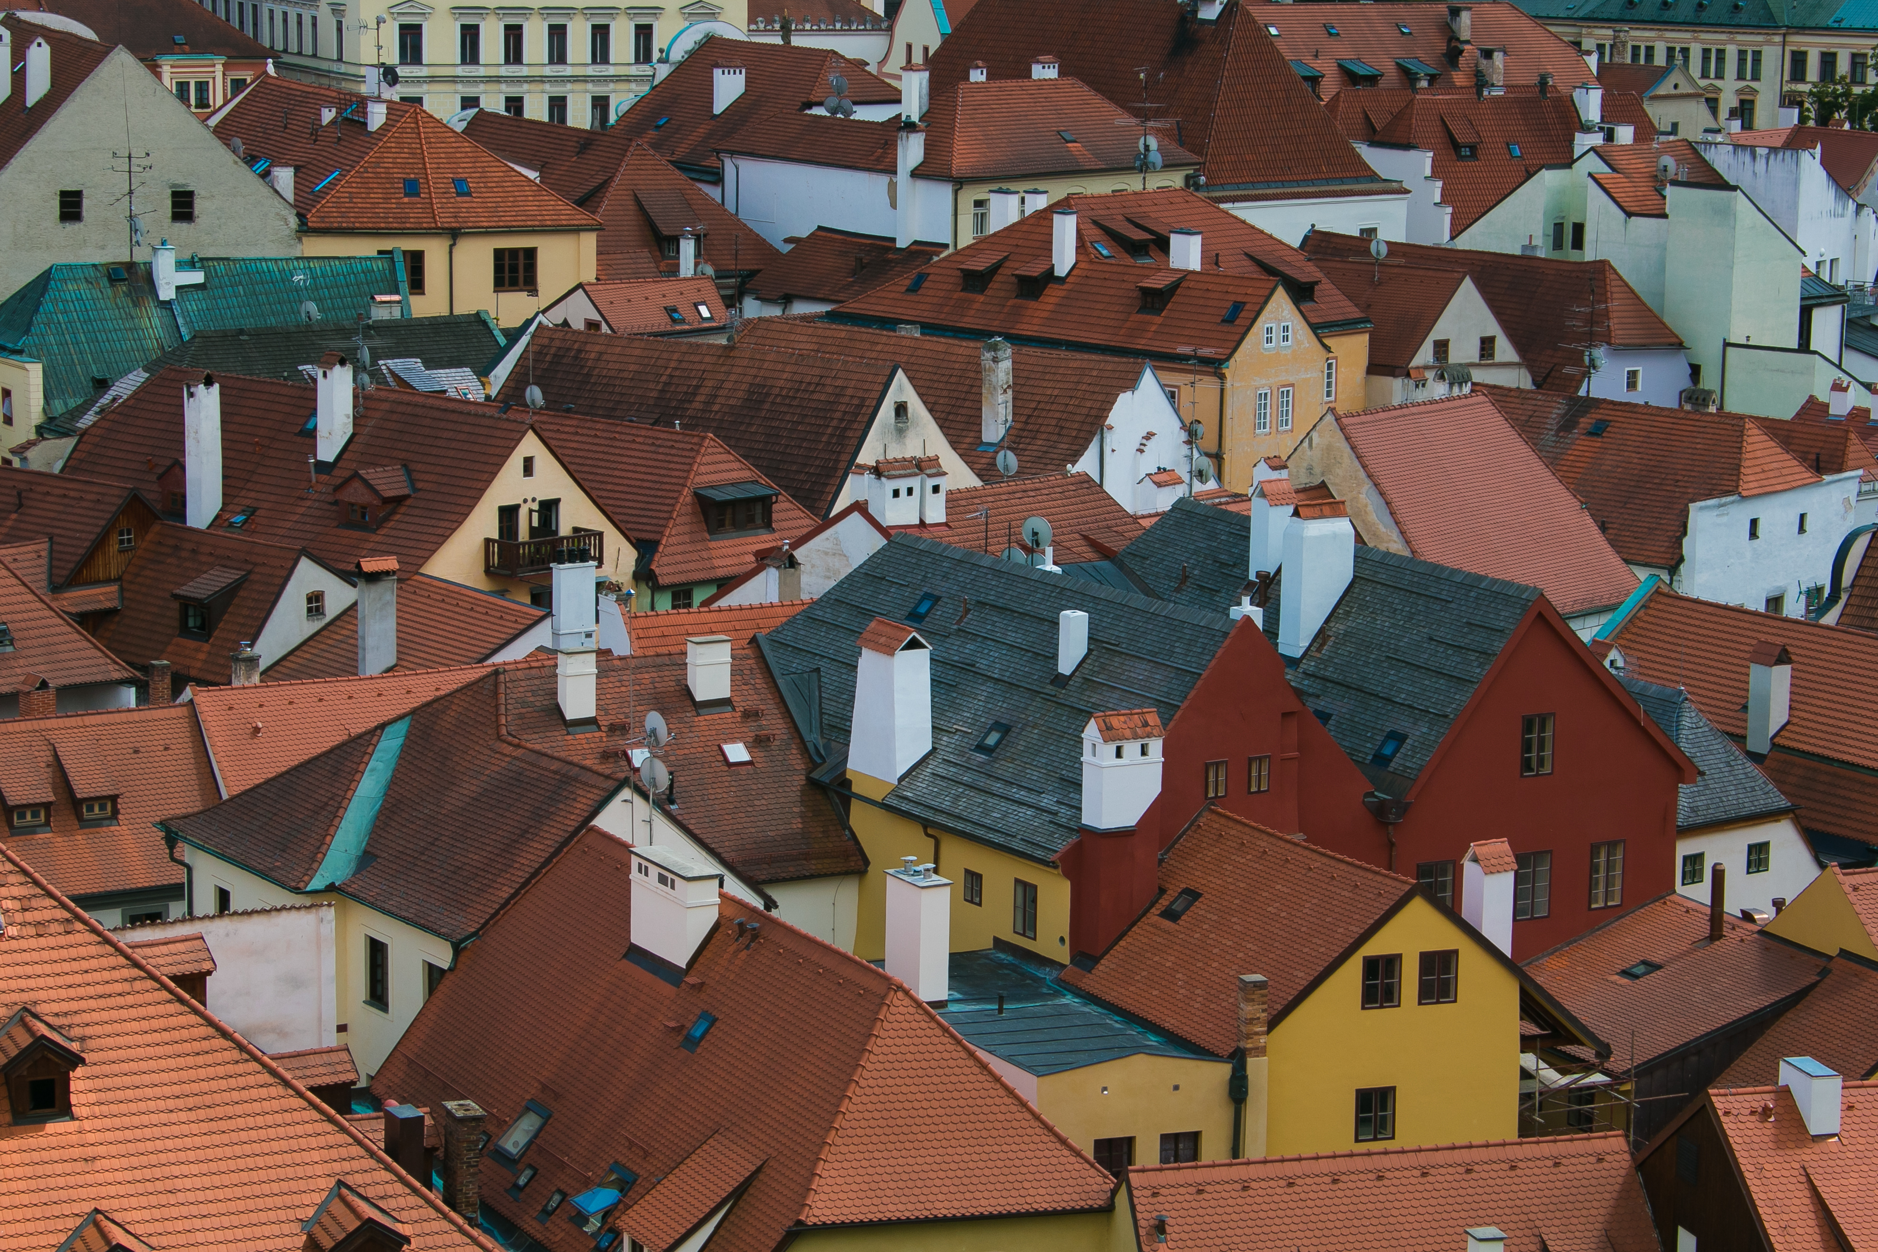
80%
suomalaisista asuu ilmastotavoitteen asettaneissa 96 kunnassa
(Lähde: https://www.hiilineutraalisuomi.fi/hinku/)
Notes:
https://www.hiilineutraalisuomi.fi/hinku/
Täältä lisää tietoa hiilineutraali kunnista

Slide 9
Monilla Suomen kunnilla on valtiota kunnianhimoisempi ilmastotavoite
Toimia tehty myös luonnon vahvistamiseksi, esim. suojelualueiden perustamiseksi ja toteutettu virkistysalueita.
Luonnon monimuotoisuuden turvaaminen ei ole vielä yhtä tavoitteellista ja suunnitelmallista kuin ilmastotyö, mutta tämä tulee luultavasti muuttumaan nopeasti.
Suomi on hiilineutraali viimeistään vuonna 2035
Jopa 80 % suomalaisista asuu ilmastotavoitteen asettaneessa kunnassa, HINKU-kunnat-96kpl
Jatkossa laki velvoittaa kunnat laatimaan ilmastosuunnitelman yksin tai yhdessä alueen muiden kuntien kanssa.
Notes:
Hiilineutraalit kunnat eli HINKU–verkosto, kunnat ovat sitoutuneet vähentämään kasvihuonekaasupäästöjään reilusti. Kuntia Suomessa on jo 96 kpl. Hinku-kunnat ovat sitoutuneet tavoittelemaan 80 % päästövähennyksiä vuoteen 2030 mennessä vuoden 2007 tasosta. Kunnat pyrkivät vähentämään ilmastopäästöjään muun muassa lisäämällä uusiutuvan energian käyttöä ja parantamalla energiatehokkuutta. Kunnat kannustavat myös paikallisia yrityksiä ja asukkaita ilmastotekoihin.

Slide 10
1.2. Vastuullisuus

Slide 11
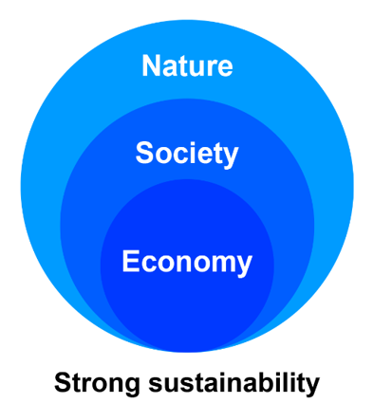
Vastuullisuus
Vastuullisuuden osa-alueet ovat ekologinen, taloudellinen sekä sosiaalinen ja kulttuurillinen vastuullisuus.
Vastuullisuuden osa-alueiden oikea tasapaino kaikessa tekemisessä on tärkeää vastuullisuuden toteumisessa kokonaisvaltaisesti.
Hyvinvoivat ja elävät ekosysteemit ovat kaiken hyvinvoinnin pohja, luonnon suojelu on ihmisen suojelua.
Morandín-Ahuerma et al. 2019
Notes:
Vahvaa vastuullisuutta on nimenomaan ekologisen osa-alueen suurempi painotus, sillä se on kaiken perusta. Ilman toimivia ekosysteemejä maapallo ei voi tarjota ekosystemmipalveluita, joita ovat mm. ravinto ja vesi sekä lääke- ja rakennusaineet, joilla rakennamme yhteiskuntaa.

Slide 12

Vastuullisuuden osa-alueet Taloudellinen, sosiaalinen ja ekologinen vastuullisuus.
Ekologinen kestävyys tarkoittaa biologisen monimuotoisuuden ja ekosysteemien toimivuuden ja uusiutumiskyvyn säilyttämistä sekä ihmisen toiminnan sopeuttamista luonnon kestokykyyn.
Notes:
Ekologinen kestävyys tarkoittaa biologisen monimuotoisuuden ja ekosysteemien toimivuuden ja uusiutumiskyvyn säilyttämistä sekä ihmisen toiminnan sopeuttamista luonnon kestokykyyn. Tässä merkityksellistä on juuri tuo ihmisen toimien sopeuttaminen luonnon kantokykyyn ja juuri nyt ihmisen toiminnan kuorma on liian suuri. Ylikulutamme luonnon varoja.

Slide 13
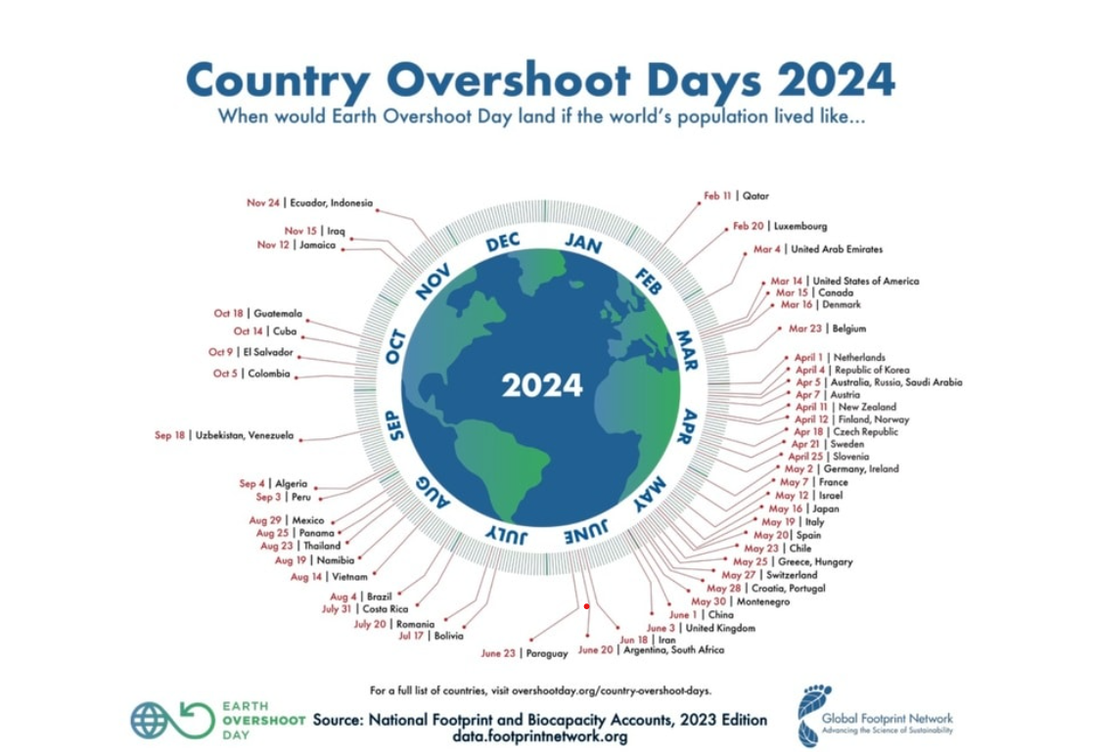
Ylikulutuspäivä
Ylikulutuspäivä tarkoittaa sitä hetkeä, jona ihmisten ekologinen jalanjälki ylittää maapallon biokapasiteetin.
Notes:
Kulutus on karkaamassa käsistä ja se näkyy hyvin laskennallisessa ylikulutuspäivässä. Maailman ylikulutuspäivä on aikaistunut melkein joka vuosi. Vuodesta 1970 vuoteen 2022 ekovelkapäivä on aikaistunut 5 kuukaudella, ollen nyt jo heinäkuussa. Muutos on ollut kiihtyvää viimeisten vuosikymmenten aikana. Ylikulutuspäivä tarkoittaa sitä hetkeä, jona ihmisten ekologinen jalanjälki ylittää maapallon biokapasiteetin. Suomalaisten ylikulutuspäivä on jo maaliskuussa ja muut pohjoismaat kulkevat samassa tahdissa, joten säästömahdollisuuksia on runsaasti. Vuonna 2020 kulutus laski hetkellisesti koronasulkujen vuoksi, siis toimiiko ihminen säästeliäästi vai pakon edessä? (WWF). Länsimaissa yksilöiden kulutus on noussut lähes kolmanneksen viimeisen parin vuosikymmenen aikana (Lettenmeier, M. yms.).

Slide 14
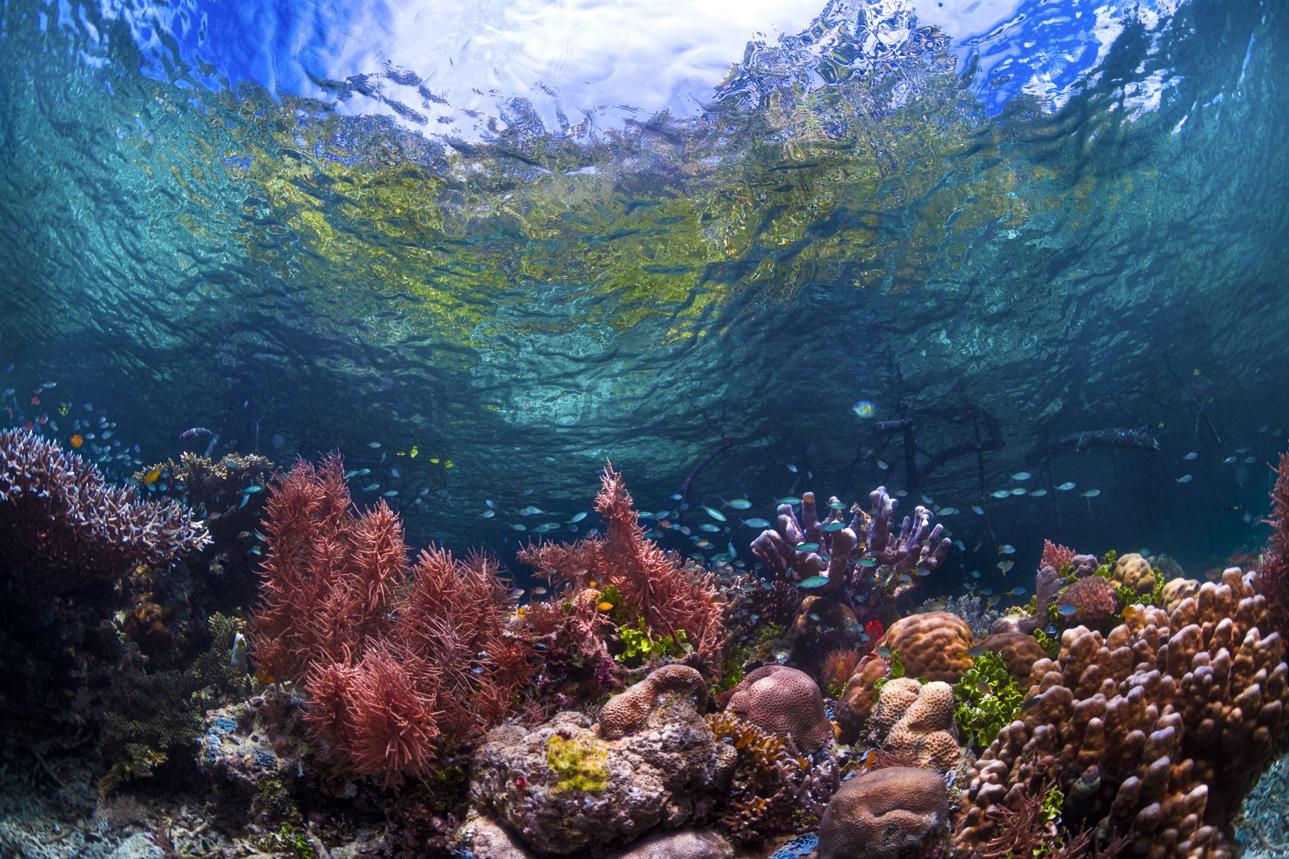
Ekologinen vastuullisuus
Perusehtona ovat
biologisen monimuotoisuuden runsaus
ekosysteemien toimivuuden ja eheyden säilyttäminen
sekä ihmisen toiminnan sopeuttaminen pitkällä aikavälillä luonnon kestokykyyn.
Notes:
Ihmisen toimilla tarkoitetaan tässä mm. Talouseleämän päätöksiä, jotka ohjaavat toimia tai teollisen tuotannon päästöjä ja tapoja tuottaa hyödykkeitä sekä jokapäiväisen arjen toimintojen sopeuttamista luonnon kestokyvyn mukaiseksi

Slide 15
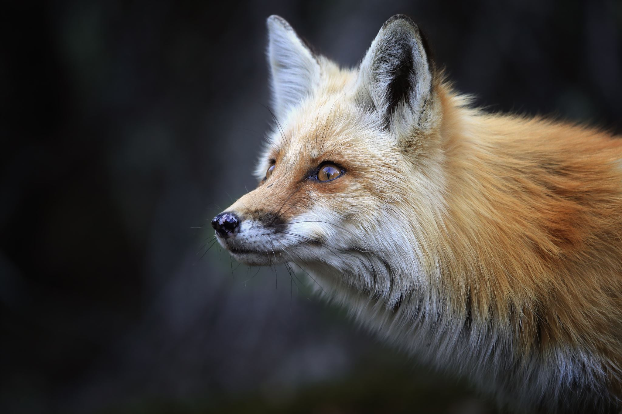
Luontokato – On aika herätä...
Miljoonaa kasvi- ja eläinlajia uhkaa sukupuutto toteaa hallitustenvälinen luontopaneeli IPBES.
Maailman talousfoorumin mukaan noin puolet maailman BKT:sta on riippuvaista luonnon monimuotoisuudesta.
Vaikka tiedeyhteisö on pitkään ollut selvillä luontokadon merkityksestä, yrityksissä se ei ole saanut suurta näkyvyyttä.
Suomen tavoitteena on pysäyttää luonnon monimuotoisuuden köyhtyminen vuoteen 2030 mennessä. Tavoite vaatii tekoja.
Luonnonsuojelu on ihmisen suojelua, biodiversiteettikato on riski ihmiselle
Notes:
Pelkästään Suomen linnuista yli 50 lajia on jo uhanalaisia ja vaarantuneita, mukana mm. Töyhtötiainen, hömötiainen ja viherpeippo. Ja yli 30 erittäin uhanalaisia, mukana mm. Tervapääsky, törmäpääsky ja räystäspääsky.
Suomen tavoitteena on pysäyttää luonnon monimuotoisuuden köyhtyminen vuoteen 2030 mennessä. Tavoite on kova, ja se edellyttää kovia tekoja.

Slide 16
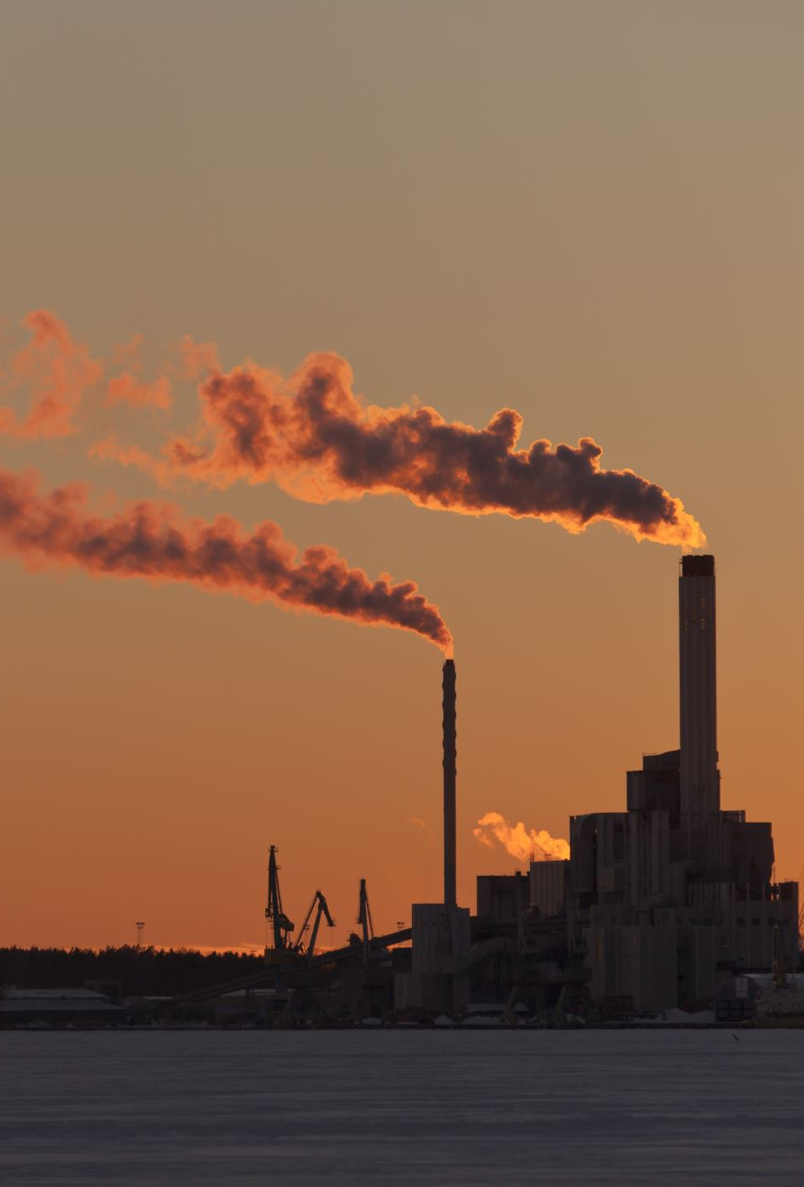
Ilmastonmuutos
Viimeisin viisi vuotta on globaalisti mittaushistorian lämpimin aika
Eurooppa on kaikkein voimakkaimmin lämmennyt maanosa
Ilmasto lämpenee arktisella alueella lähes neljä kertaa muuta maapalloa nopeammin.
Viimeisen 45 vuoden aikana lämpötila on noussut mantereilla noin kaksi kertaa nopeammin kuin merialueilla
Vuonna 2021 maankäyttö oli ensimmäisen kerran nettopäästölähde - syynä toteutuneet hakkuut
https://wwf.fi/alueet/arktinen-alue/ Havainne video jääpeitteen vähenemisestä.
Notes:
IPCC:n raportti: Ilmastonmuutos on vaikuttanut vakavalla tavalla luontoon ja ihmisiin – vaikutukset jakautuvat epätasaisesti. llmastonmuutos lämmittää arktista aluetta nopeammin kuin mitään muuta aluetta maapallolla. Huomattava osa Pohjoisen jäämeren ympärivuotisesta jääpeitteestä on jo hävinnyt. Myös Suomen luonnossa on nähtävissä monia lämpenemisen merkkejä: vesistöjen jääpeiteajat ovat lyhentyneet, kasvillisuus on muuttunut ja metsänraja on siirtynyt pohjoisemmaksi ja korkeammalle.
LULUCF eli maankäyttö oli vuonna 2021 ensimmäisen kerran nettopäästölähde, eli sektorin päästöt ylittivät sitoutuneen hiilen määrän.
Tähän vaikuttivat toteutuneet hakkuut ja valtakunnan metsien puuston kasvun laskevan trendin huomiointi laskennassa. (Tilastokeskus)

Slide 17
Vastuullisuuden osa-alueet Taloudellinen, sosiaalinen ja ekologinen vastuullisuus.
Sosiaalista vastuullisuutta on ihmisten tasavertaiset mahdollisuudet hyvinvointiin, perusoikeuksiin, elämän perusedellytysten hankkimiseen ja mahdollisuudet osallistua päätöksentekoon.

Slide 18
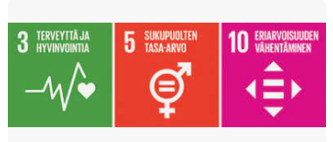

Sosiaalinen vastuullisuus
Hyvinvointi, tasa-arvo, ihmisoikeudet, perusoikeudet, työolosuhteet -näistä koostuu sosiaalinen vastuullisuus.
Sosiaalisessa ja kulttuurisessa vastuullisuudessa keskeisenä kysymyksenä on taata hyvinvoinnin edellytysten siirtyminen sukupolvelta toiselle.
Sosiaaliseen vastuuseen kuuluvat erityisesti työelämään, henkilöstöön ja yhteiskuntaan liittyvät asiat. Tällaisia ovat henkilöstön hyvinvointi ja osaaminen, työolosuhteet, tuoteturvallisuus ja hyvät toimintatavat.
Sosiaalista vastuullisuutta on ihmisten tasavertaiset mahdollisuudet hyvin voimiseen, perusoikeuksiin, elämän perusedellytysten hankkimiseen ja mahdollisuudet osallistua päätöksentekoon.
Kansalaisten perushyvinvointi on yksi tärkeä edellytys ekologisen kestävyyden edistämiselle ja sen yhteiskunnalliselle hyväksyttävyydelle.
Kestävän kehityksen YK:n tavoiteohjelma (Agenda 2030) tähtää äärimmäisen köyhyyden poistamiseen sekä kestävään kehitykseen, jossa otetaan huomioon ympäristö, talous ja ihminen tasavertaisesti. Suomessa sosiaalisen kestävän kehityksen haasteita ovat mm. syrjäytyminen ja työttömyys.
Euroopan komissio sisällyttää sosiaalisen vastuun piiriin esimerkiksi työterveyteen, koulutukseen ja elinikäiseen oppimiseen liittyvät innovaatiot.

Slide 19
Vastuullisuuden osa-alueet Taloudellinen, sosiaalinen ja ekologinen vastuullisuus.
Taloudellinen kestävyys on sisällöltään ja laadultaan tasapainoista kasvua pitkällä aikavälillä.

Slide 20

Taloudellinen vastuullisuus
Taloudellinen kestävyys on sisällöltään ja laadultaan tasapainoista kasvua pitkällä aikavälillä.
Kestävä talous on edellytys yhteiskunnan keskeisille toiminnoille. Talouspolitiikka, joka luo otolliset olosuhteet kansallisen hyvinvoinnin vaalimiselle ja lisäämiselle.
Kestävällä pohjalla oleva talous helpottaa myös kohtaamaan vastaan tulevia uusia haasteita, kuten väestön ikääntymisestä aiheutuvia kasvavia sosiaaliturva- ja terveysmenoja.
Kestävä talous on sosiaalisen kestävyyden perusta. Sosiaalista kestävyyttä vaalivat mekanismit taas auttavat osaltaan lievittämään niitä vaikeuksia, joita nopeasti muuttuvassa maailmantaloudessa voi syntyä.
Notes:
Organisaation vastuullisuus lähtee parhaimmillaan organisaation tavoitteista. Missio, visio, arvot, strategia, yrityskulttuuri...
aloudellinen kestävyys on sisällöltään ja laadultaan tasapainoista kasvua, joka ei perustu pitkällä aikavälillä velkaantumiseen tai varantojen hävittämiseen.
Kestävä talous on edellytys yhteiskunnan keskeisille toiminnoille. Siihen pitkäjänteisesti tähtäävä talouspolitiikka luo otolliset olosuhteet kansallisen hyvinvoinnin vaalimiselle ja lisäämiselle.
Kestävällä pohjalla oleva talous helpottaa myös kohtaamaan vastaan tulevia uusia haasteita, kuten väestön ikääntymisestä aiheutuvia kasvavia sosiaaliturva- ja terveysmenoja.
Kestävä talous on sosiaalisen kestävyyden perusta. Sosiaalista kestävyyttä vaalivat mekanismit taas auttavat osaltaan lievittämään niitä vaikeuksia, joita nopeasti muuttuvassa maailmantaloudessa voi syntyä.

Slide 21



Uusi EU lainsäädäntö vaikuttaa alan rahan liikkeisiin jo nyt!
Kestämättömästi toimivat yritykset eivät saa rahoitusta, eivätkä töitä
Mitä ilmastomyönteisempi hanke, sitä helpommin ja halvemmalla saa rahoitusta
Sijoittajat sekä asiakkaat arvostavat kestäviä yrityksiä ja hankkeita
Yrityksen tulee pystyä osoittamaan koko toimitusketjun kestävyys ja taksonomian mukaisuus
Kiihdyttää tähän asti hitaasti kehittyneen alan toimintatapojen uusiutumista ja innovaatioita!
EU- taksonomia

Slide 22

Jalanjälki vs kädenjälki
Jalanjälki kuvaa organisaation toiminnasta syntyviä negatiivisia vaikutuksia.
Kädenjäljellä taas tarkoitetaan kaikkia positiivisia vaikutuksia, joita organisaatio saa toiminnallaan aikaiseksi. Kädenjälkeen kuuluu myös omien ja sidosryhmien toiminnan negatiivisten vaikutusten tunnistaminen ja niihin puuttuminen.
Kädenjäljen kasvattamisen tavoittelu voi tuottaa organisaatiolle suoraa kilpailuetua!
Notes:
ekologinen kädenjälki, se tarkoittaa sitä, että kun toimillaan saa jalanjälkeä pienennettyä vastaavasti kädenjälki kasvaa. Se on siis terminä positiivinen joskus negatiiviseksi informaatioksi luonnehditun jalanjäljen rinnalle
Mikä on suomalaisten ekologinen jalanjälki?
Suomalaisen keskimääräinen ekologinen jalanjälki on 7.0 hehtaaria eli 3,7 kertaa suurempi kuin ekologisen jalanjäljen globaali keskiarvo. Energian osuus jalanjäljestä on noin kaksi hehtaaria, lopun vievät metsä, ravinnontuotanto ja rakennettu maa

Slide 23
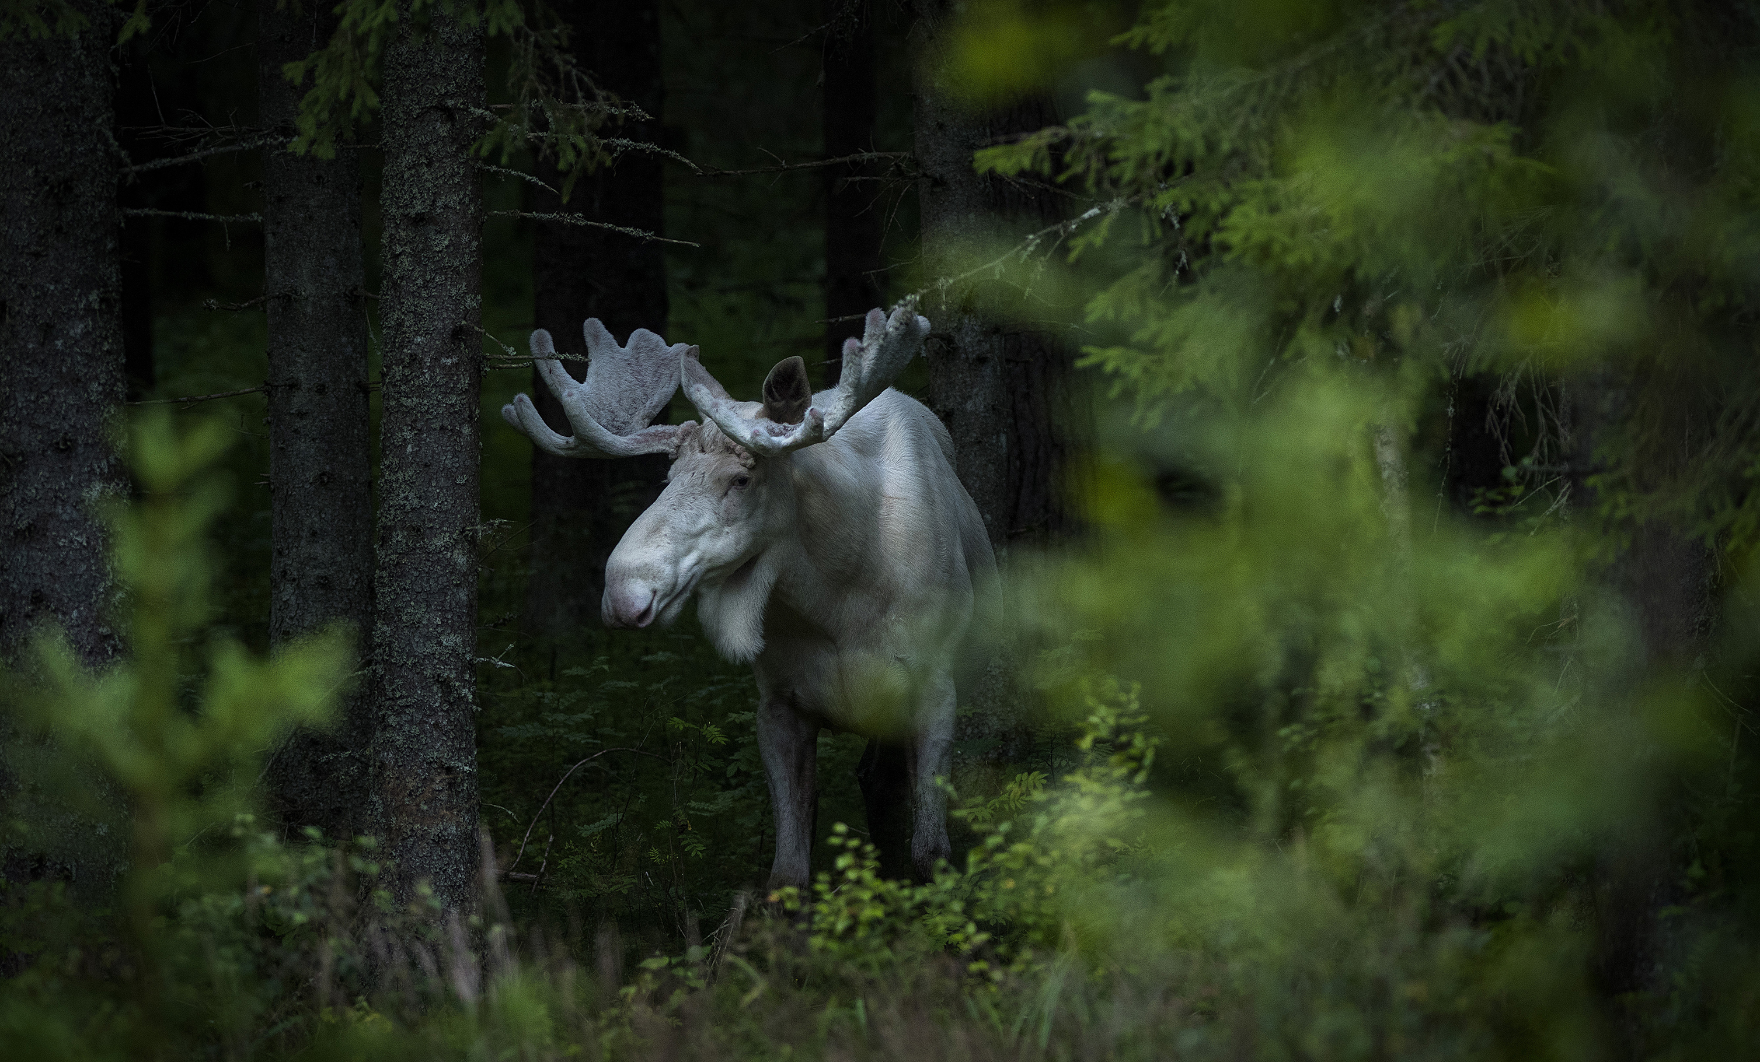
Vastuullisuusviestintä ja vastuullisen brändin rakentaminen
Hyvä vastuullisuusviestintä syntyy hyvästä vastuullisuustekemisestä. Se myös edistää ympäristöosaamista ja -tietoisuutta kaikessa toiminnassaan.

Slide 24

Lähtöajatukset vastuullisuusviestintään
Vastuullisuudesta viestiminen voi olla yrityksen kilpailuvaltti.
Hyvä vastuullisuusviestintä syntyy hyvästä vastuullisuustekemisestä.
Yksittäisiä vastuullisuustekoja ja -viestejä tehokkaampaa on organisaation vastuullisuuden olennaisten kärkien valitseminen ja niistä systemaattisesti viestiminen.
Henkilöstön sisäinen kokemus viestittävistä asioista on tae viestinnän vaikuttavuudelle.

Slide 25
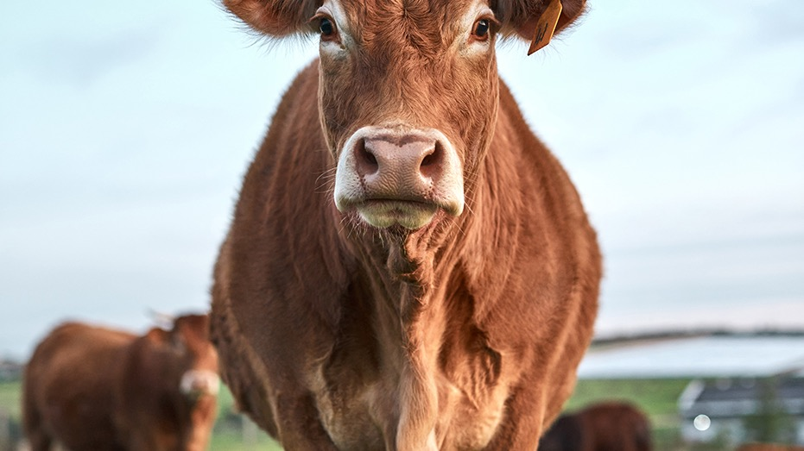
34 %
suomalaisista pitää yritysten vastuullisuusviestintää pelkkänä viherpesuna.
(Lähde: Sanoman vastuullisuustutkimus 2020)
Notes:
Miksi luottamus on näin heikkoa? Mistä epäilevä asenne johtuu?

Slide 26

Mitä viestintä on?
Yhdelle viestintä on
Intrauutisten laatimista ja videoita
toiselle mediatiedotteiden laatimista
ja kolmannelle sometusta ja mainoskampanjoita
Johtamisviestintä ja työyhteisöviestintä kuljettavat organisaatiota kohti strategiassa määriteltyä päämäärää - myös vastuullisuustavoitteita!
Organisaatio ei toimi, kehity, ja mikään muutos ei etene ilman viestintää.
Viestinnän rooli organisaatioiden vastuullisuustyössä on keskeinen.
Viestintä on kaikkien organisaatioiden ydintoimintaa.

Slide 27

Vastuullisuusviestintä
Aiheet
Millaista on hyvä vastuullisuusviestintä?
Mihin kysymyksiin vastuullisuusviestintä vastaa?
Viestinnän eettiset ohjeet
Olennaisuus eli Materiality
Vastuullisuusviestintä sisäisenä viestintänä
Vastuullisuusviestinnän kanavat
Vastuullisuusviestintä on osa brändin rakentamista

Slide 28
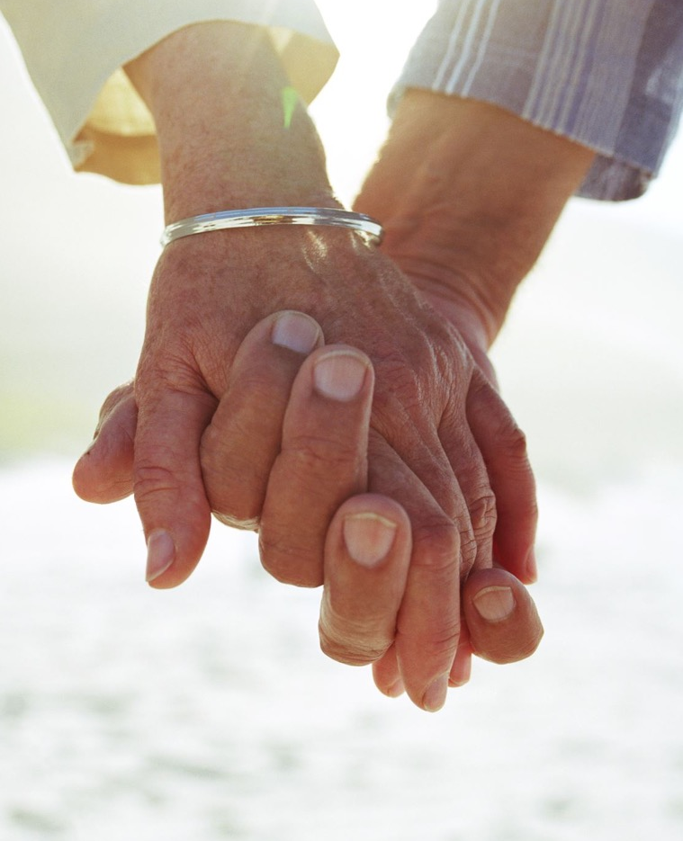
Mitä on hyvä vastuullisuusviestintä?
Organisaation sitoutumista puhumaan
totuudenmukaisesti ja aidosti
kestävän kehityksen strategiasta ja tavoitteista
sekä saavutuksista.
Jatkuvaa ja systemaattista

Slide 29
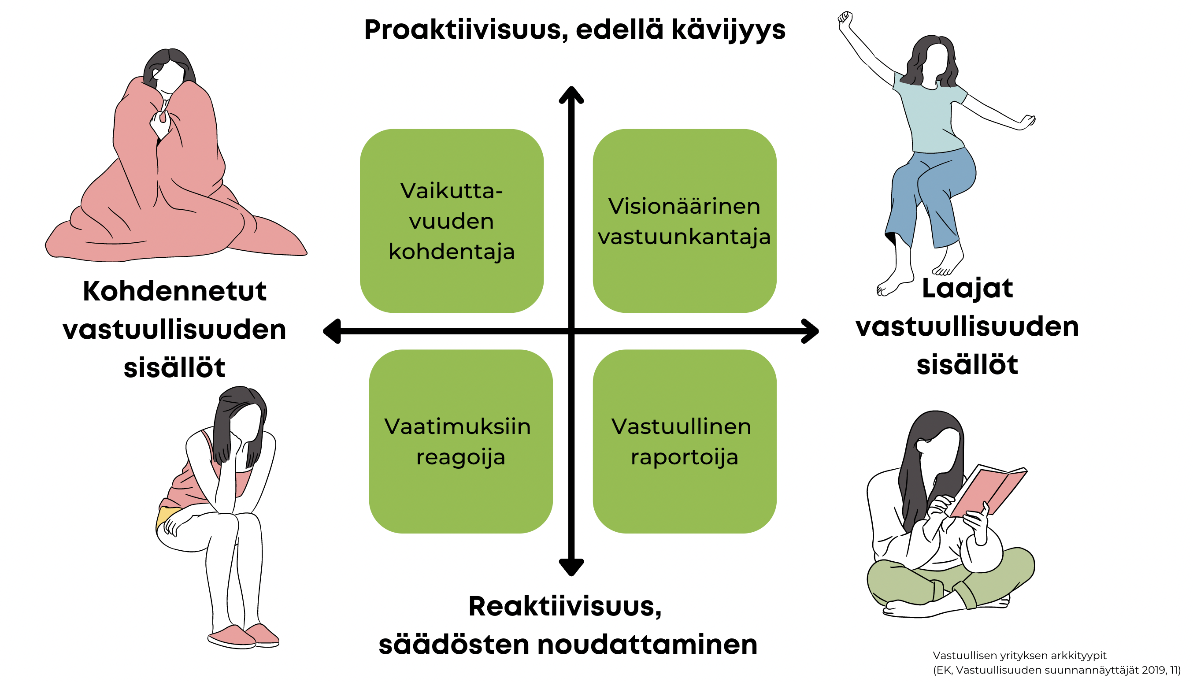
Vastuullisen yrittäjyyden arkkityypit

Slide 30

Tehtävä? Missä sinun yrityksesi on? Minkälainen viestijä olette?
Kysy missä opiskelijoiden työnantajat ovat äskeisen kalvon jatkumoilla
Tee tästä mentimeter-kysely tai joku muu lämmittely harjoitus esimerkiksi jamboadille (Lisätään: Jamboard-harjoituksia löydät tästä linkistä)

Slide 31

Vastuullisuus-viestinnän periaatteet
Jatkuvuus
Tasapainoisuus
Selkeys
Totuudenmukaisuus
Oikea-aikaisuus
Saavutettavuus
Olennaisuus.

Slide 32

Vastuullisuusviestintä vastaa kysymyksiin, kuten
Mitkä ovat liiketoimintamme keskeiset vaikutukset
fyysiselle
henkiselle
taloudelliselle ympäristölle?
Miten voimme kehittää vastuullisuutta yrityksessämme?
Mihin tekemisiin sitoudumme seuraavan vuoden tai vuosien aikana?
Mitä yrityksessämme tehdään vastuullisuuden eteen?
Vastuullisuusraportti tietystä aikajanasta: Mitä konkreettista olemme tehneet esim. viimeisen vuoden aikana?
Jatkuva viestintä eri kanavissa: Vastuullisuusteot ja niiden vaikuttavuus.

Slide 33


Viestinnän eettiset ohjeet ohjaavat ammattiviestijöitä
Avoimuus ja vuorovaikutteisuus
Vaikuttava viestintä perustuu jatkuvaan vuorovaikutukseen sidosryhmien ja yleisöjen kanssa sekä omien sidonnaisuuksien läpinäkyvyyteen.
Rehellisyys
Ammattimainen ja vaikuttava viestintä on aina totuudenmukaista.
Luotettavuus
Luottamus on toimivien sidosryhmäsuhteiden perusta.
Arvostus
Ammattimaisuuteen kuuluu oman osaamisen kehittäminen ja kyky osoittaa arvostusta sekä oman että muiden alojen ammattilaisia kohtaan.

Slide 34

Olennaisuus eli materiality
Jotta voimme osallistua kestävämmän tulevaisuuden rakentamiseen, meidän tulee keskittyä liiketoimintamme olennaisimpiin vaikutuksiin.
Olennaisuus, tulee tarkastella sekä liiketoiminnan että sidosryhmien ja ympäristön näkökulmasta.
Ilman olennaisuustarkastelua / –analyysiä
päädymme helposti tekemään töitä lillukan varsien kanssa
emme saa aidosti mitattavaa tai merkittävää vaikutusta aikaan
myös viherpesun vaara kasvaa!

Slide 35
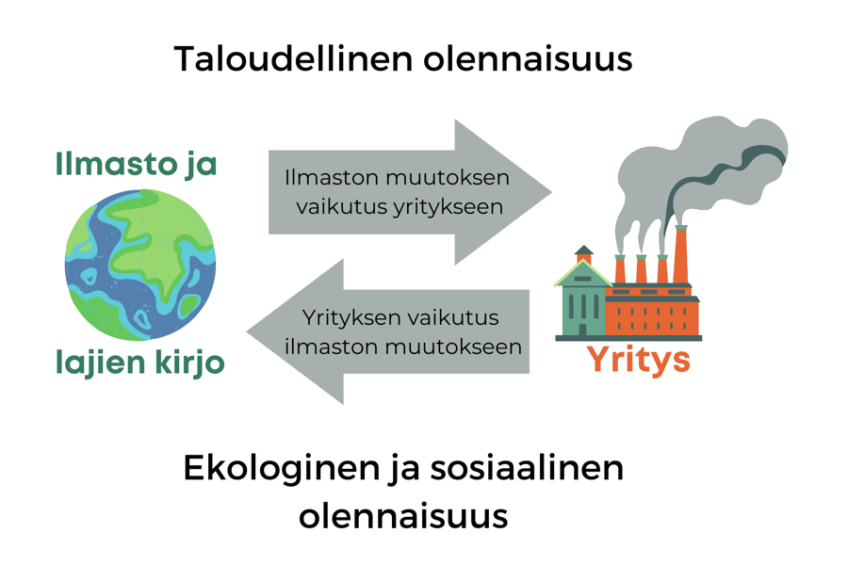
Olennaisuus määrittelee mikä on tärkeää
Taloudellisen olennaisuuden osalta huomioidaan vain ilmastonmuutoksen vaikutukset yrityksen liiketoimintamalliin ja strategiaan.
Ympäristön ja sosiaalisen olennaisuuden osalta huomioidaan myös yrityksen liiketoimintamallin ja strategian vaikutukset ilmastonmuutokseen ja ympäröivään yhteisöön.
Tämä on tärkeää, sillä se lisää välittömästi sidosryhmien määrää, joihin yritykset ja niiden toiminta vaikuttavat.
Hyvä pitää myös mielessä, että yritysten ilmastovaikutus voi tulla taloudellisesti merkittäväksi, mitä enemmän sääntelyä kiristetään.
Mukaillen: Rabo Carbon Bank and Rabobank Sustainable Business Advisory

Slide 36
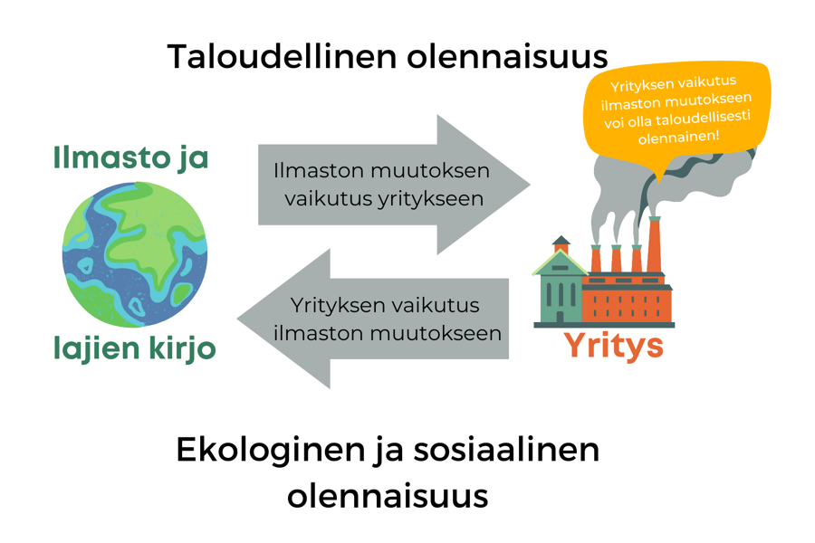
Esimerkki: kaksoisolennaisuusmenetelmä
Suuri tuotantoyhtiö tekee riskianalyysin ja päättää, että alueen kuivuudesta johtuva veden hinnan nousu ei ole taloudellisesti olennaista (ilmaston muutoksen vaikutus yritykseen).
Kaksinkertaisen olennaisuuden menetelmää soveltaessaan he kuitenkin ymmärtävät, että yrityksen vedenkäytöllä on aineellinen vaikutus ympäröivään ympäristöön ja että, tietyt alueen yhteisöt kärsivät yrityksen suurien vesimäärien käytöstä.
On tärkeää huomioida taloudellisen olennaisuuden lisäksi myös ympäristöllinen ja sosiaalinen olennaisuus, jotta saadaan tarkka ja kattava käsitys kaikista yrityksen toimintaekosysteemin riskeistä!
Mukaillen: Rabo Carbon Bank and Rabobank Sustainable Business Advisory

Slide 37
Olennaisuusanalyysi tuotantotalous
Taloudelliset vaikutukset:
• Varastojen kiertonopeus
• Tuotannon kustannustehokkuus
• Velkaisuus
• Saadut tuet
• Nettotulos
• Omavaraisuusaste
Ympäristövaikutukset
• Energiankulutus
• Uusiutuvan energian osuus
• Vedenkulutus
• Jätteiden määrä
• Uudelleen käytettävien raaka-aineiden ja materiaalien osuus
• Kierrätysaste
• Kasvihuonekaasut
• Hiilidioksidipäästöt
Sosiaaliset vaikutukset:
• Henkilöstön terveys ja turvallisuus
• Tuotannon laadun ylläpitäminen
• Toimitusketjujen laatu ja tehokkuus
• Asiakastiedon ylläpitäminen
Esimerkki
Mukaillein: Azets Vastuullisen liiketoiminnan edistäjän opas

Slide 38
Olennaisuusanalyysi palvelutuotanto
Taloudelliset vaikutukset:
• Velkaisuus
• Omavaraisuusaste
• Liikevaihto
• Nettotulos
• Palkat ja eläkemaksut
Ympäristövaikutukset:
• Energiankulutus
• Vedenkulutus
• Jätteiden määrä
• Hävikki
• Kasvihuonekaasut
• Hiilidioksidipäästöt
Sosiaaliset vaikutukset:
• Asiakasdatan tietoturvallisuus
• Laadun ylläpitäminen
• Asiakkaiden hyvinvointi ja turvallisuus
• Asiakastyytyväisyys
• Henkilöstön hyvinvointi
• Henkisen pääoman ylläpitäminen ja
säilyttäminen
• Henkilöstön koulutukset
Esimerkki
Mukaillein: Azets Vastuullisen liiketoiminnan edistäjän opas

Slide 39
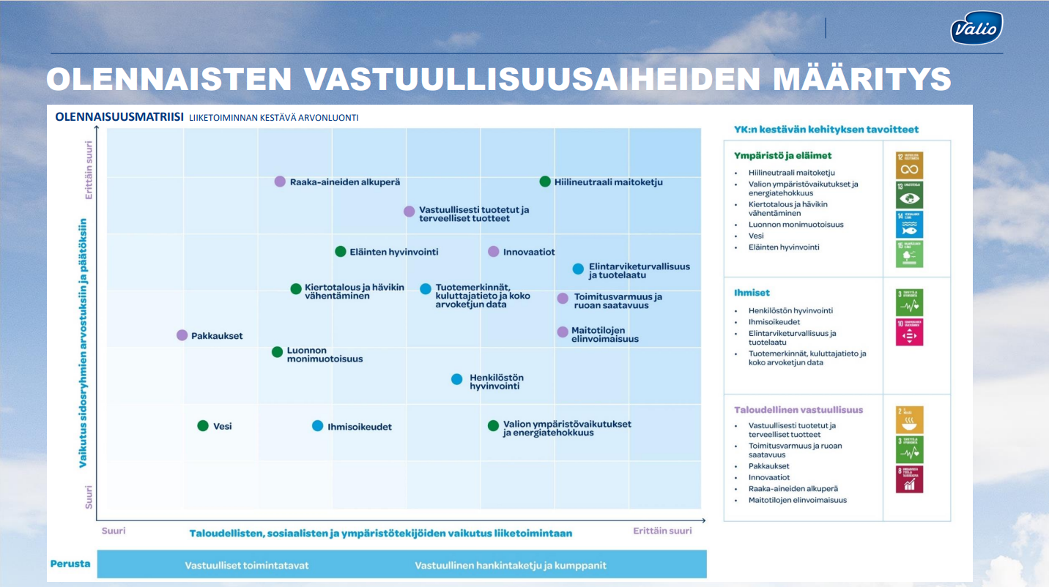
Esimerkki case – Valio – Korvaa kuva oman alasi esimerkillä

Slide 40
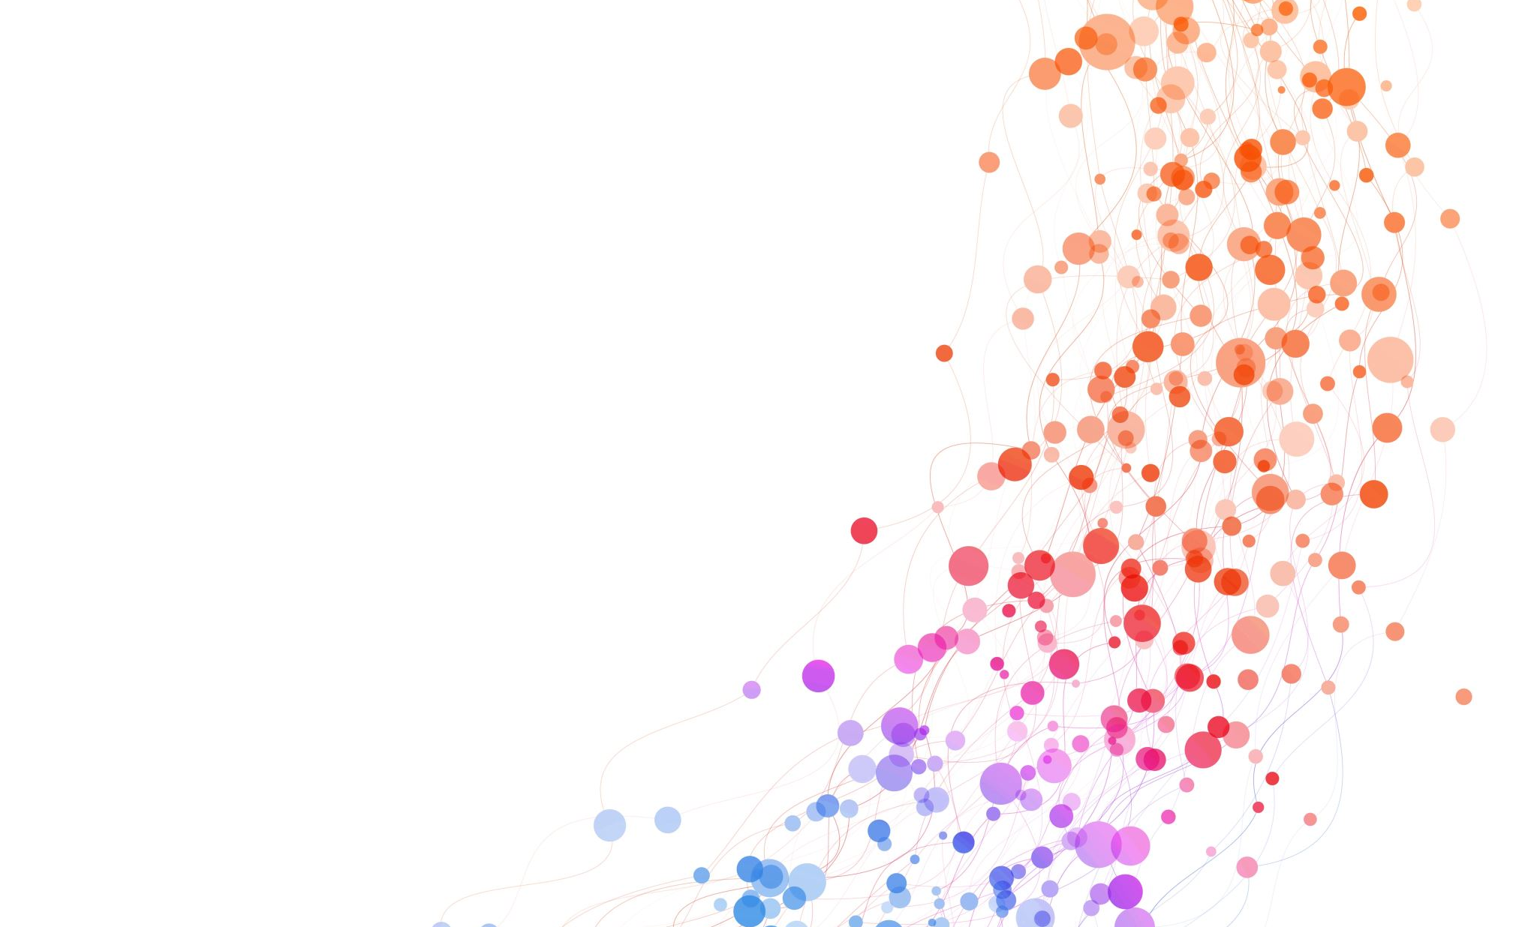
Tehtävä: Olennaisuusanalyysi sitran trendikorttien avulla
Minkälaisia trendejä ja muutoksia näet omalla alallasi? Mitkä niistä vaikuttavat jo nyt toimintaan yrityksessä jossa työskentelet? Käytä apunasi Sitran megatrendi kortteja https://www.sitra.fi/megatrendikortit/
Opettaja: Teetä harjoitus esimerkiksi Googe Jamboardille. Jamboard harjoituksia löydät lisää täältä (tähän linkki esimerkkeihin)

Slide 41

”Jokainen työntekijä on vastuullisuustyön lupauksien sanansaattaja ja tekojen lunastaja.”

Slide 42
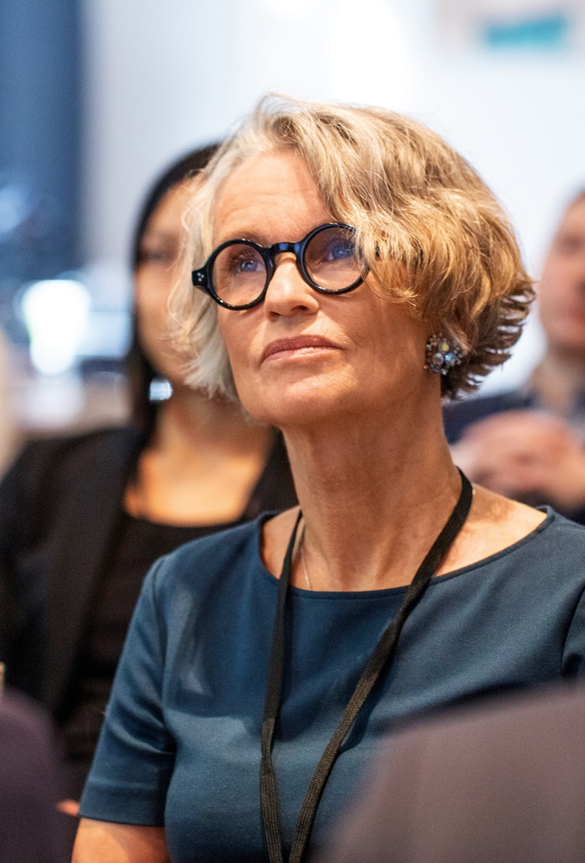
Vastuullisuusviestintä sisäisenä viestintänä
Halutun suunnan selkeä kommunikointi ja asian yhteinen pohdinta luovat työkulttuuria ja työhyvinvointia.
Useimmiten sama viesti toimii ulkoisissa ja sisäisissä kanavissa.
Periaatetta, jossa henkilökunnalle kerrotaan aina ensin, voi olla joskus vaikea toteuttaa, mutta siihen tulee pyrkiä.
Parhaimmillaan työyhteisöviestintä sitouttaa ja motivoi henkilöstöä ja auttaa vastaamaan eri sidosryhmiltä tuleviin kysymyksiin.

Slide 43
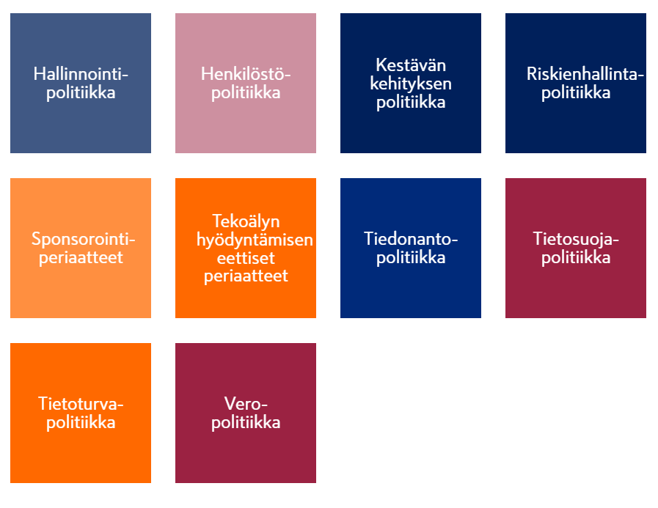

Vastuullisuusviestinnän kanavat
Vastuullisuusraportti
Vastuullisuussivu / sivusto www-sivujen yhteydessä
Yrityksen toimintaperiaatteiden julkaiseminen
Eettiset periaatteet (Code Of Conduct)
Politiikat, kuten ympäristöpolitiikka, kestävän kehityksen politiikka, henkilöstöpolitiikka jne.
Kaikki muu vastuullisuuteen liittyvä viestintä ja brändityö eri kanavissa esim. some, intra, tapahtumat…
Esimerkki Kesko
https://www.kesko.fi/yritys/politiikat-ja-periaatteet/
Notes:
Toimintatapa, käytännesäännöt (code of conduct), eli eettiset periaatteet, jotka ovat ohjenuora vastuulliseen, eettiseen ja lainmukaiseen toimintaan.
joukko arvoja, sääntöjä, standardeja ja periaatteita, joissa hahmotellaan, mitä työnantajat odottavat organisaation henkilöstöltä.
liittyvät yrityksen yleiseen tehtävään ja ydinarvoihin, ja yhdistävät ne käyttäytymiseen ja käytäntöihin, joita he haluavat henkilöstöltä päivittäin.
Käytännössä käytännesäännöt voivat vaihdella kokonaisuuden ihanteista erityisiin sääntöihin.
Konfliktien tai häirinnän ehkäisemiseksi ja samalla hahmotella seurauksia huonosta käytöksestä, joka rikkoo sääntöjä.
Miksi käytännesäännöt luodaan?
Voit ajatella käytännesääntöjen hyväksymistä organisaationa, joka sitoutuu itsesääntelyyn.
organisaatiolla on puitteet, jotka antavat tietoa eettisestä päätöksenteosta jokaiselle sidosryhmälle.
Käytännesäännöt ovat myös tärkeä osa yrityksen vaatimustenmukaisuus- ja lakipolitiikkaa.

Slide 44
1.4 Vastuullisuusraportointi
Poimi tästä koulutukseesi sopivat diat

Slide 45

Vastuullisuusraportointi
Mikä on vastuullisuusraportti
Vastuullisuusraportin kohderyhmä
Vastuullisuusraportoinnin työkalut ja viitekehykset
Lain vaatimukset
Raportointiviitekehykset
Toimintajärjestelmät ja standardit
Arvostelut ja indeksi
Maailmanlaajuiset tavoitteet

Slide 46
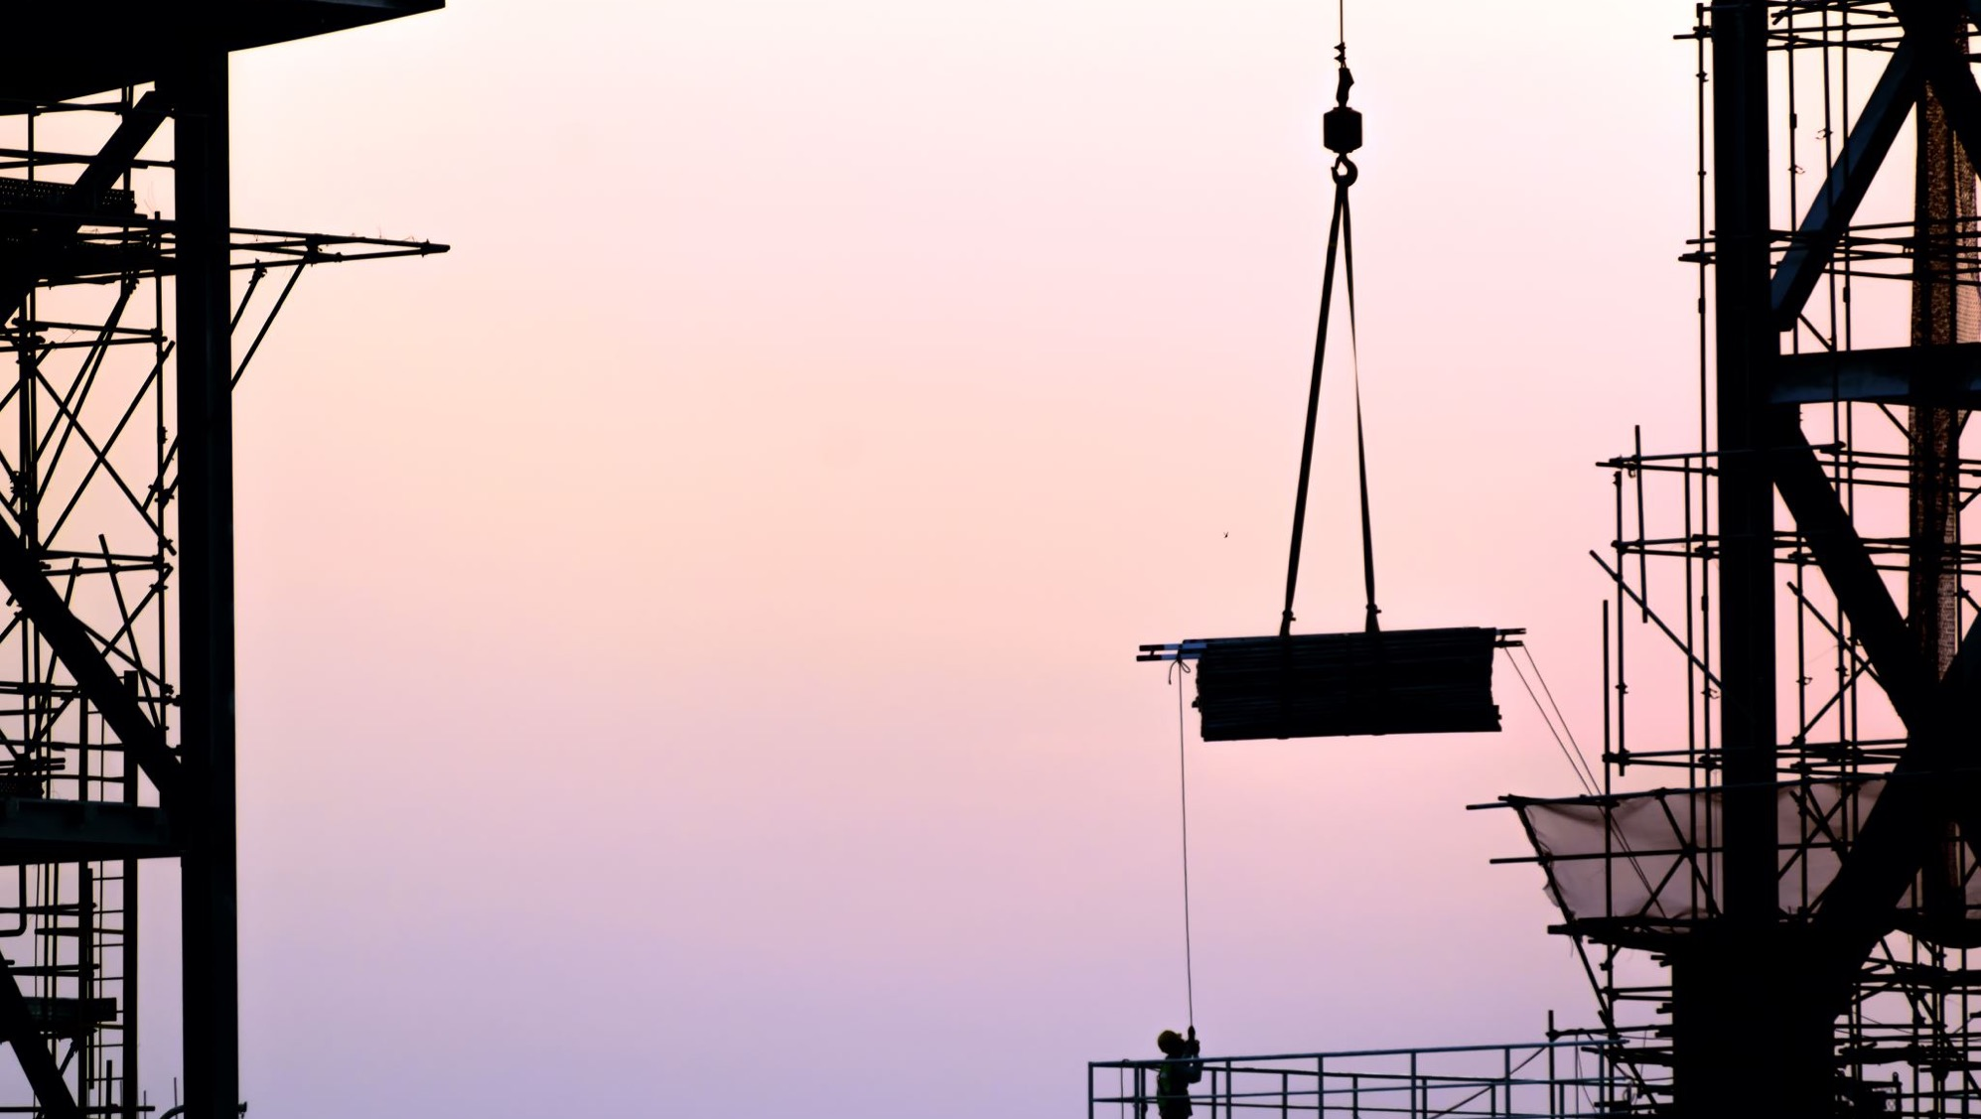
36 % pörssiyhtiöistä kertoo osakkeen arvon kasvattamisen olevan yksi tärkeimmistä vastuullisuuden kautta tavoiteltavista liiketoimintahyödyistä.
Lähde: Fibs

Slide 47

Vastuullisuusraportti
Raportti, jossa yritys kertoo taloudellisista, ympäristöllisistä ja sosiaalisista vaikutuksista, joita organisaatio aiheuttaa jokapäiväisellä toiminnalla tietyn ajanjakson aikana.
Edustaa organisaation arvoja ja hallintamallia sekä esittää yhteyden yrityksen strategian ja vastuullisuussitoumuksen välillä.
Huomioi sekä strategista että operatiivista toimintaa ja niiden vaikutusta ympäröivään yhteiskuntaan.
Notes:
Vastuullisuusraportointi
Yleistynyt nopeasti osittain siksi, että siitä tuli pakollista yleisen edun kannalta merkittäville, yli 500 henkilöä työllistäville yhtiöille vuoden 2018 alusta.
Ei yhtä oikeaa mallia, jokainen yritys voi luoda raportin vastaamaan omia strategisia tavoitteita ja mittareita.
Vastuullisuusraportti voi olla muodoltaan verkkosivusto, painettu raportti tai näiden yhdistelmä, se voi olla itsenäinen raportti tai osa vuosikertomusta.
Tulee tulevaisuudessa olemaan lakisääteistä ja osa johdon raportointia.

Slide 48

Vastuullisuusraportin kohderyhmä
Haasteena käyttäjien hajanaisuus.
Määriteltävä, kenelle raportoidaan, jotta raportista tulee kohderyhmälle mahdollisimman sopiva.
Hyöty yrityksen sisäiselle kehittämiselle.
Toisaalta, välittää hyödyllistä tietoa yrityksen vastuullisesta toiminnasta kiinnostuneille sidosryhmille; sijoittajille, asiakkaille, toimittajille ja uusille työntekijöille.

Slide 49
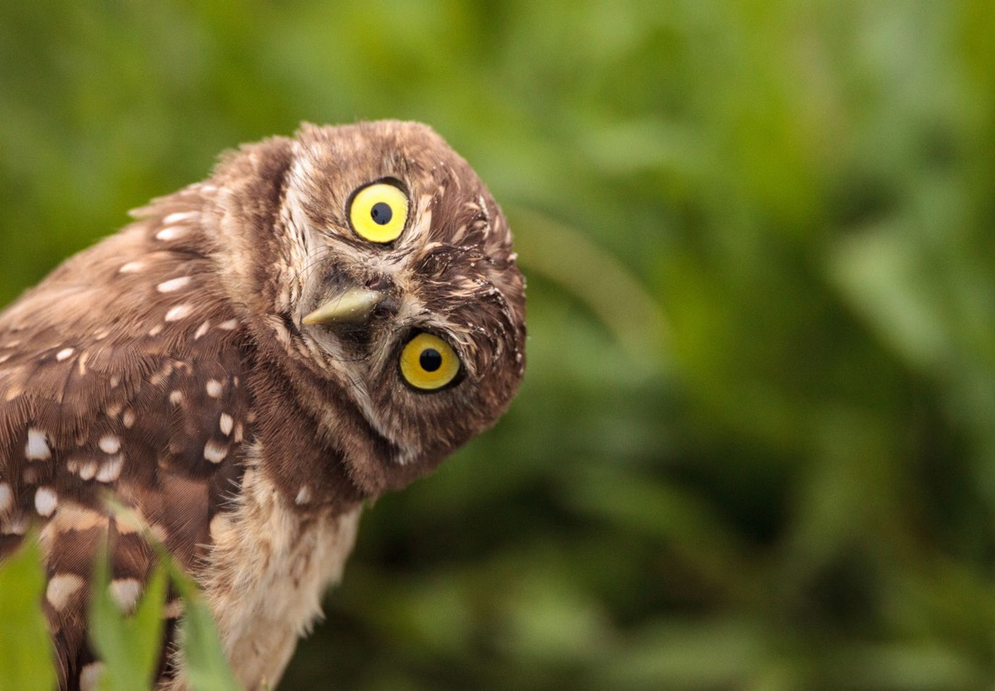
Ennen vastuullisuusraportointiin ryhtymistä hyvä pohtia
Mikä on yritykselle tärkeintä vastuullisuuden kannalta?
Mitä vastuullisuustekoja yritys on tehnyt?
Millaisia tuloksia se on saavuttanut ja mitä vastuullisuustavoitteita yritys lähtee tavoittelemaan seuraavaksi?
Vastuullisuuden määritelmä ei ole vakio, vaan elää ajassa.
Samoin kuin toiminta- ympäristöön kohdistuvat vaatimukset muuttuvat, muuttuvat yritykseen kohdistuvat vastuullisuusodotukset.
Notes:
Vastuullisuus ei ole staattista vaan muuttuu ajan myötä. Myös eri organisaatioilla on erilainen käsitys vastuullisuudesta. Tästä esim blogissa https://www.taitotalo.fi/artikkelit/mita-vastuullisuus

Slide 50

Vastuullisuusraportoinnin työkalut ja viitekehykset

Slide 51

Vastuullisuusraportoinnin työkalut ja viitekehykset
Lain vaatimukset
Raportointiviitekehykset
Toimintajärjestelmät ja standardit
Arvostelut ja indeksit
Maailmanlaajuiset tavoitteet

Slide 52
Kansainvälisesti tunnustetuimpia standardeja ja viitekehyksiä
Global Reporting Initiative (GRI)
UN SDG → Global Compact
OECD:n suuntaviivat
International Labor Organizationin (ILO) käytännöt
International Standard Organizationin ISO14001
Myös Task Force on Climate-related Financial Disclosures (TCFD) ja
Task Force on Nature-related Financial Disclosures (TNFD) viitekehyksien käyttö on yleistynyt maailmanlaajuisesti.

Slide 53

Maailmassa on käytössä yli 500 erilaista ympäristömerkkiä ja sertifikaattia
Yhdenmukaiset raportointikäytännöt auttavat yritystenvälisessä vertailussa.
1
Voidaan arvioida kuinka hyvin yritykset ovat onnistuneet omissa vastuullisuustavoitteissaan.
2
Ulkopuolisen tahon järjestämät listaukset ja sertifikaatit luovat uskottavuutta yrityksen brändille ja vahvistavat vastuullisuusviestinnän luotettavuutta.
3

Slide 54

Haasteet ja mahdollisuudet
Raportointibuumi on saanut aikaiseksi valtavan määrän standardeja, joita on kutsuttu myös ”aakkosviidakoksi”.
Kestävän kehityksen asiantuntemuksen puute ja tiedon saatavuus ovat vakaan vastuullisuusraportoinnin suurimmat haasteet organisaatioissa.
Vaikutusten keskinäinen vertailu on mahdollista vain käytettävien indikaattorien ja raportointistandardien yhtenäistämisellä – maailmanlaajuinen työ on käynnissä.

Slide 55
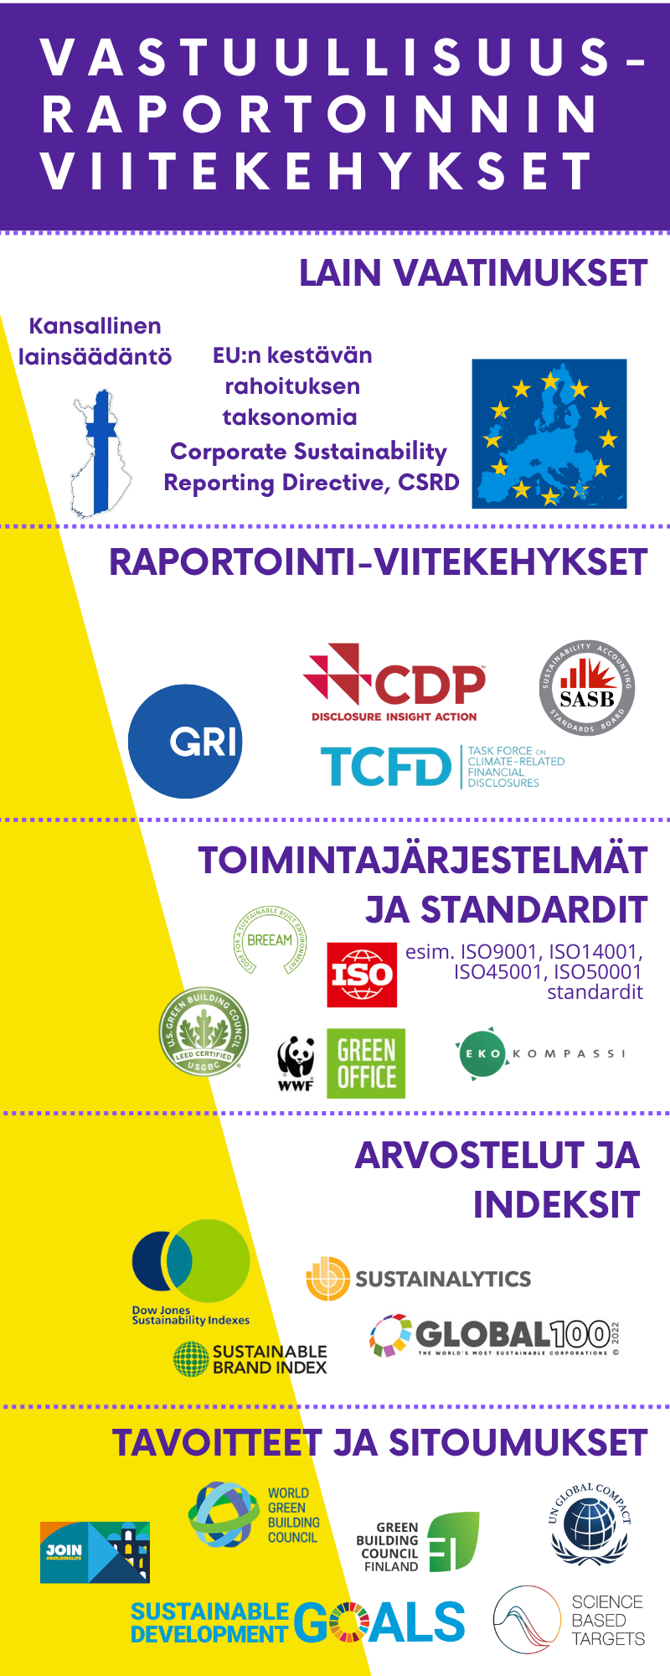
Tavoitteet ja viitekehykset ovat kokonaisuus
Raportointikehykset on johdettu globaaleista tavoitteista, ja säännökset ovat tulosta useista viitekehyksestä, joita on yhdistelty.
Globaalien tavoitteiden ydinperiaatteet ovat siksi punainen lanka, joka liikkuu ylöspäin pyramidin läpi.
Käytännön esimerkki punaisesta langasta: YK:n kestävän kehityksen tavoitteita (SDG) käytettiin ilmastoon liittyvien taloudellisten tietojen työryhmän (TCFD) kehittämiseen, joka puolestaan ​​on yksi yritysten kestävän kehityksen raportointidirektiivin (CSRD) perusta.

Slide 56

EU:n kestävän rahoituksen taksonomia
Euroopan unioni on asettanut tavoitteen olla hiilineutraali vuoteen 2050 mennessä. Tämän tavoitteen saavuttamiseksi EU on luonut Euroopan vihreän kehityksen ohjelman.
Ohjelman osana EU on julkaissut kestävän rahoituksen luokittelujärjestelmän eli taksonomian. Taksonomian tarkoituksena on määritellä yhteisesti, mitkä toiminnot voidaan katsoa kestäviksi.
Taksonomia muodostuu asetuksesta ja sen perusteella annetusta sääntelystä. Tämän sääntelyn on tarkoitus helpottaa kestävää sijoittamista.
Taksonomian avulla kestävälle taloudelliselle toiminnalle määritetään yhteinen luokittelu ja kriteerit.

Slide 57
EU:n kestävän rahoituksen taksonomian 6 tavoitetta
Ilmastonmuutoksen hillintä
Ilmastonmuutokseen sopeutuminen
Vesivarojen ja luonnonvarojen kestävä käyttö ja suojelu
Kiertotalouden edistäminen
Ympäristön pilaantumisen ehkäiseminen
Luonnon monimuotoisuuden ja ekosysteemien suojelu sekä ennallistaminen
Käytännössä tarkoittaa, että mitä kestävämpi investointihanke, sitä helpommin ja edullisemmin yrityksen voi olettaa saavan rahoitusta.
Taksonomiavelvollisten tulee tarkastella toimintaansa kuuden ympäristötavoitteen mukaan ja ilmoittaa miten monta prosenttia liikevaihdosta on taksonomian mukaista.
Taksonomian avulla yritykset ja sijoittajat voivat kommunikoida uskottavasti vihreästä toiminnasta, mikä auttaa siirtymässä kohti vähähiilisempää taloutta.

Slide 58

Corporate Sustainability Reporting Directive, CSRD
Käyttöönotto on pakollista arviolta 50 000 yritykselle vuodesta 2023 alkaen.
CSRD edellyttää yrityksiä raportoimaan vastuullisuusasioista osana johdon raportointia.
Lisäksi yritysten tulee merkitä kestävyystietonsa digitaalisesti, jotta ne ovat saatavilla tulevassa European Single Access Point (ESAP) -tietokannassa.
Toimeenpanon tavoitteena on auttaa sijoittajia, kansalaisjärjestöjä, kuluttajia, päättäjiä ja muita sidosryhmiä arvioimaan yritysten ei-taloudellista suorituskykyä.
Sillä on myös tarkoitus kannustaa näitä yrityksiä mukauttamaan liiketoimintamallinsa ja toimintansa kestävään talouteen ja rajoittamaan ilmaston lämpeneminen 1,5 asteeseen.

Slide 59

GRI -raportointistandardi
Johtava yhteisesti hyväksytty yritysvastuun raportointiohjeisto.
Tavoitteena tuoda vastuullisuusraportointi lähemmäs tilinpäätösraportoinnin tasoa ja toimia ESG-raportoinnin kansainvälisenä viitekehyksenä.
Perusperiaatteet olennaisuus, selkeys ja tasapainoisuus.
Jakaantuu kolmeen osaan:
GRI Universal standards,
GRI Sector standards ja
GRI Topic standards.
Yrityksellä oltava kattavaa dataa vastuullisuustoimista, jotta raportointi on jäsenneltyä ja uskottavaa.
Itsenäinen säätiö ja YK:n ympäristöjärjestön UNEP:in yhteistyöelin.
https://www.globalreporting.org/
Notes:
Yhteensopivuus kansainvälisten instrumenttien kanssa
GRI on sisällytetty
YK:n yrityksiä ja ihmisoikeuksia koskevat ohjaavat periaatteet
ILO:n (International Labour Organisation) yleissopimukset
OECD:n suuntaviivat
GRI on yhteensopiva
YK:n kestävän kehityksen periaatteet
Task Force on Climate Related Finacial Disclosures
CDP Questinnoaires
International Reporting Framework (IIRC)
SASB Industry Standard
B-Lab Business Impact Assessment

Slide 60
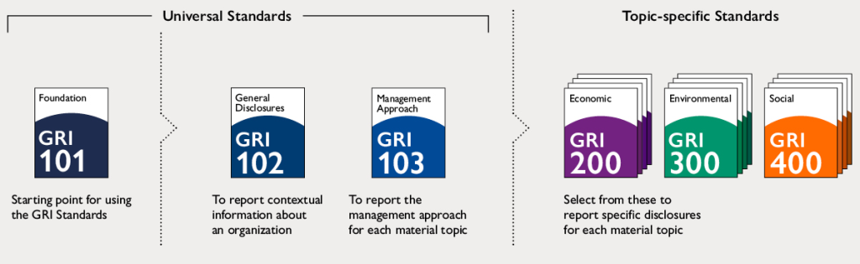
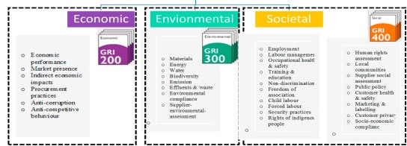

Slide 61

TCFD raportointistandardi
Auttaa listautuneita yrityksiä ja muita organisaatioita julkaisemaan tehokkaammin ilmastoon liittyviä riskejä ja mahdollisuuksia olemassa olevien raportointiprosessiensa kautta.
https://www.fsb-tcfd.org/
TCFD pureutuu liiketoiminnan operatiiviseen ytimeen muun muassa riskienhallinnan kautta.
Environmental, Social ja Governance (ESG) raportointi toimii sijoittajan tukena rahoitusmarkkinoilla.
Luokittelee sijoituskohteita sen mukaan, kuinka hyvin yritykset huomioivat ympäristö- ja yhteiskuntavastuun, hyvän hallintotavan sekä millaisia vaikutuksia yrityksen toiminnasta aiheutuu ympäristölle ja yhteiskunnalle.

Slide 62

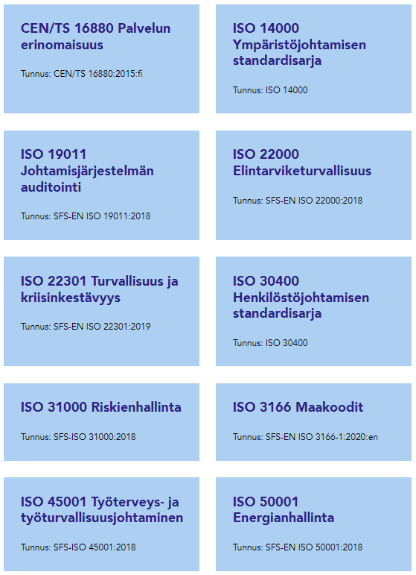


Toimintajärjestelmät ja sertifikaatit
ISO9001, ISO14001, ISO 45001, ISO50001 standardit
Standardien tarkoituksena on helpottaa viranomaisten, elinkeinoelämän ja kuluttajien arkea: lisätä tuotteiden yhteensopivuutta ja turvallisuutta, suojella kuluttajia ja ympäristöä sekä helpottaa kotimaista ja kansainvälistä kauppaa.
Green Office on WWF:n ympäristöjärjestelmä, joka ohjaa pienentämään työpaikkojen haitallisia ympäristövaikutuksia, kuten energian ja materiaalien ylikulutusta.
Ekokompassi on kaikille toimialoille sopiva kotimainen ympäristöjärjestelmä, joka tarjoaa laadukkaan standardin edut pk-kokoisille toimijoille räätälöitynä.

Slide 63
Raportoinnin laajuus ja jalanjäljen laskeminen
Scope 1: Suorat päästöt, jotka syntyvät organisaation toiminnasta tai sen omistamista ja kontrolloimista lähteistä. Esim. polttoaineiden käyttö yrityksen omistamissa ajoneuvoissa ja lämmitysprosessit, jotka tuottavat päästöjä suoraan yrityksen toimipaikoista.
Scope 2: Välilliset päästöt, jotka johtuvat esim. ostetusta sähköstä, höyrystä tai lämmöstä, joita organisaatio käyttää toiminnassaan. Nämä päästöt syntyvät päästölähteillä, jotka eivät ole suoraan organisaation omistuksessa tai hallinnassa, mutta jotka tarjoavat energiaa tai muita resursseja organisaation käyttöön.
Scope 3: Muut epäsuorat päästöt, jotka syntyvät organisaation toiminnan ulkopuolisista lähteistä, joihin se voi vaikuttaa. Esim. tuotteiden valmistuksesta ja hankinnasta aiheutuvat päästöt, kuljetusketjun päästöt, työmatkoihin liittyvät päästöt sekä tuotteiden käytön ja hävittämisen aiheuttamat päästöt.
Scope 3 -päästöt ovat yleensä kaikkein merkittävimpiä ja kattavat laajemman vaikutuspiirin kuin scope 1 ja 2 -päästöt.

Slide 64




Vastuullisuuslistaukset ja indeksit, esimerkkejä
Sustainalytics, arvioi pörssiyhtiöiden kestävyyttä ja vastuullisuutta niiden ympäristö-, yhteiskunta- ja hallintotapaan perustuen.
Sustainable Brand Index on Euroopan suurin vastuullisuuteen keskittyvä tutkimus, jonka tavoitteena on lisätä tietoisuutta vastuullisesta yritystoiminnasta ja sen merkityksestä yrityksen brändille.
Dow Jonesin kestävän kehityksen indeksit (DJSI) ovat joukko indeksejä, jotka arvioivat listattujen yritysten kestävyyden.
Maailman 100 vastuullisinta yritystä: Corporate Knights Inc.:n muodostaa kestävään liiketoimintaan erikoistunut Corporate Knights -lehti sekä tutkimusyksikkö, joka tuottaa yritysten vastuullista toimintaa arvioivia listauksia ja reittauksia.

Slide 65
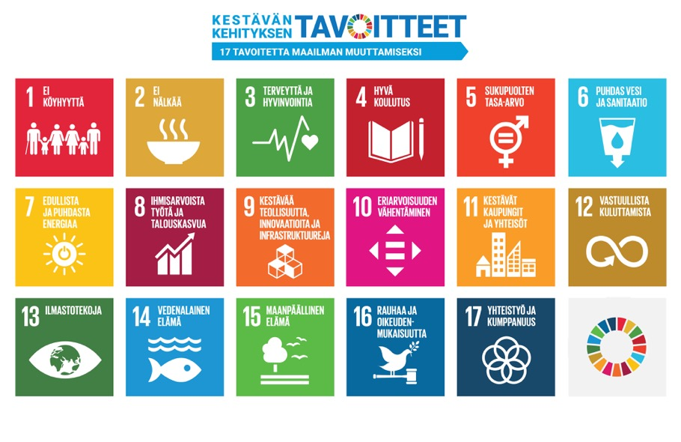
YK:n kestävän kehityksen tavoiteohjelma Agenda 2030
Vaikka YK:n kestävän kehityksen tavoitteet eivät ole raportointijärjestelmä se viitekehyksen, jolla yritykset voivat linjata oman vastuullisuusstrategiansa maailmanlaajuisten haasteiden kanssa.
Ohjelma tähtää äärimmäisen köyhyyden poistamiseen sekä kestävään kehitykseen, jossa otetaan ympäristö, talous ja ihminen tasavertaisesti huomioon.
Ihmisen toiminta on sopeutettava maapallon luonnonvaroihin ja luonnon kestokykyyn. Kestävään kehitykseen liittyy olennaisesti ajatus planeetan rajoista.
YK:n kestävän kehityksen tavoitteita on 17, alatavoitteita 169 ja indikaattoreita, joihin yritykset voivat suhteuttaa toimiaan on 230.
https://www.ykliitto.fi/kestava-kehitys

Slide 66
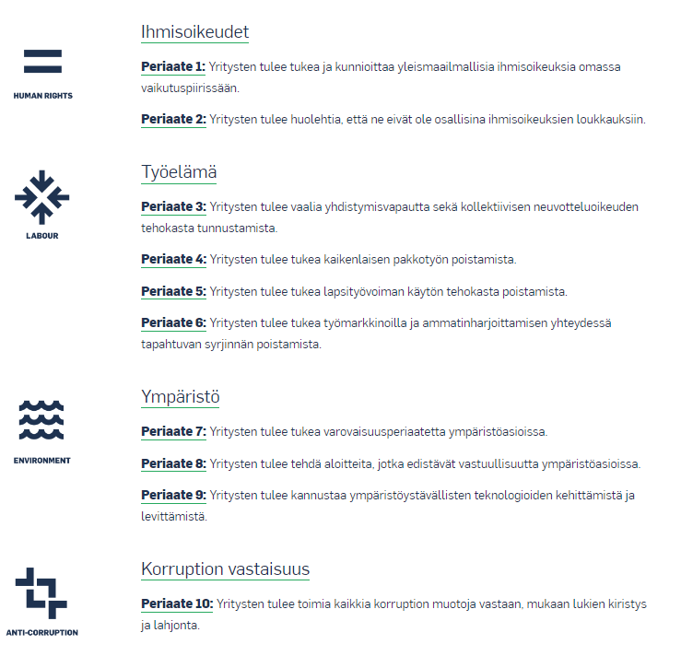
UN Global Compact
pyrkii tuomaan YK:n kestävän kehityksen tavoitteet yrityksille helposti lähestyttävään muotoon ja
kutsuu yrityksiä kehittämään liiketoiminnan vastuullisuutta näiden tavoitteiden avulla – samalla kunnioittaen vahvasti Global Compactin kymmentä periaatetta.
organisaatiot sitoutuvat omaksumaan, tukemaan ja toteuttamaan omassa vaikutuspiirissään näitä ihmisoikeuksiin, työelämän periaatteisiin, ympäristöön ja korruption vastaiseen toimintaan liittyviä perusarvoja.

Slide 67

Science Based Targets
Kansainvälisestä aloitteesta on nopeasti tullut yksityisen sektorin ilmastotyön kulmakivi.
Science Based Targets -aloite (SBTi) on kansainvälinen aloite, jonka avulla yritykset voivat asettaa kunnianhimoiset ja tieteeseen perustuvat päästövähennystavoitteet.
Ilmastotoimet tukevat Pariisin ilmastosopimuksen globaalia tavoitetta puolittaa kasvihuonekaasupäästöt vuoteen 2030 mennessä sekä saavuttaa nettonolla vuoteen 2050 mennessä.
YK:n Global Compact, CDP, Maailman luonnonvarainstituutti (WRI) ja WWF perustivat aloitteen vuonna 2015. 20.10.2022, kansainvälisenä Net Zero Action -päivänä, 3865 yritystä on sitoutunut aloitteeseen

Slide 68

Valmistaudu!
Standardien, lakien ja raportointiviitekehysten kehittyminen viittaa siihen, että vaatimukset vain kiristyvät.
Mitä nopeammin yritykset alkavat tarkastella omia riskejään laaja-alaisesti sekä pienentää niitä, sitä vähemmän se tullaan kokemaan haitaksi tai vaikeaksi, kun siitä lopulta tulee pakollista.

Slide 69

Mitä viitekehyksiä ja raportointi- järjestelmiä yritys jossa työskentelet käyttää?
Miksi? Ts. Miten tähän on päädytty? Millaisia suunnitelmia? Mitä kehitysideoita olet saanut kurssilta ”kotiin vietäväksi”?

Slide 70

Kertaus vastuullisuusviestinnän ja -raportoinnin lähtökohdista
Kumpuaa
olennaisuuden ymmärtämisestä
strategiasta ja toimintakulttuurista
ottaa huomioon kaikki ESG näkökulmat
Myös vastuullisuusviestinnän on oltava vastuullista viestintää (viestinnän eettiset säännöt)
Viestintä ei voi liimata vastuullisuutta organisaation ulkokuoreen, jos sitä ei ole sen sisällä.
Yritysvastuuraportointi on osa vastuullisuusviestintää, mutta vastuullisuudesta viestitään lukuisilla muillakin tavoilla – myös silloin, kun ei viestitä(!)

Slide 71
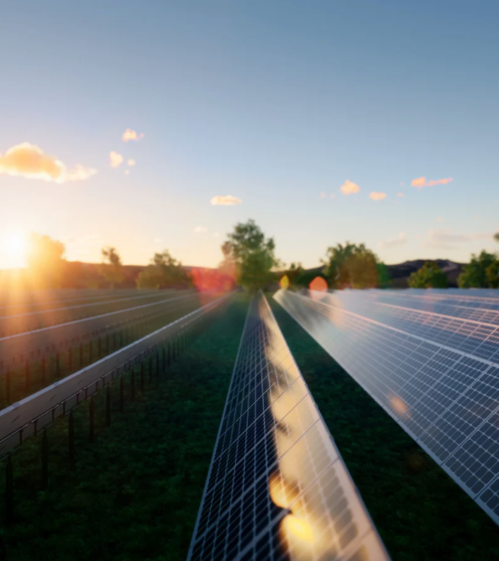

Miten organisaation vastuullisuutta voi arvioida?

Slide 72

Kestävän kehityksen kypsyysmalli
Missä sinun organisaatiosi on kestävän kehityksen portaikossa?
Notes:
Lähteitä ja linkkejä
Fibs https://www.fibsry.fi/
Sitra https://www.sitra.fi/
Ammattilaisen kädenjälki https://kadenjalki.fi/
Ympäristöosaava kestävän kehityksen kartoitus https://www.ymparistoosaava.fi/kiinteistonhoitoala/doc/YOA-yleinen-keke-kartoitus.pdf

Slide 73


Fibsin* itsearviointi-työkalu
Yritysvastuun itsearviointi -työkalun avulla
saat nopeasti kattavan tilannekuvan vastuullisuustoiminnan tasosta
tunnistat kehittämiskohteet
saat uusia ideoita ja käytännön kehittämisvinkkejä
voit verrata toimintaa muihin yrityksiin
voit seurata toiminnan kehittymistä systemaattisesti vuosittain
Klikkaa Yritysvastuun itsearviointi -työkaluun
*FIBS (Finnish Business & Society) on Pohjoismaiden suurin yritysvastuuverkosto, kestävän liiketoiminnan vauhdittaja ja yritysten asiantuntijuuden kehittäjä.

Slide 74
1.5 Kokonaisvaltainen hyvinvointi
Poimi tästä koulutukseesi sopivat diat

Slide 75

Mitä on kokonaisvaltainen hyvinvointi?
Fyysinen hyvinvointi: Siihen kuuluvat terveelliset elämäntavat, kuten tasapainoinen ruokavalio, riittävä liikunta, hyvä uni, riittävä lepo ja stressinhallinta.
Psyykkinen hyvinvointi: Siihen kuuluvat muun muassa positiiviset tunteet, itsetuntemus, stressinhallintataidot, mielenrauha ja mielenterveyden ylläpitäminen.
Emotionaalinen hyvinvointi: Emotionaalinen hyvinvointi liittyy tunteiden tunnistamiseen, ilmaisemiseen ja säätelyyn.
Sosiaalinen hyvinvointi: Se sisältää hyvät ihmissuhteet, tuen ja osallisuuden tunteen yhteisössä.
Henkinen hyvinvointi: Henkinen hyvinvointi liittyy merkityksellisyyden ja elämän tarkoituksen kokemukseen.
Hyvinvoinnin eri osatekijät tukevat yleensä toinen toistaan.
Notes:
Fyysinen hyvinvointi: Fyysinen hyvinvointi liittyy kehon terveyteen ja toimintakykyyn. Siihen kuuluvat terveelliset elämäntavat, kuten tasapainoinen ruokavalio, riittävä liikunta, hyvä uni, riittävä lepo ja stressinhallinta.
Psyykkinen hyvinvointi: Psyykkinen hyvinvointi käsittää mielen hyvinvoinnin, kognitiivisen toimintakyvyn ja henkisen tasapainon. Siihen kuuluvat muun muassa positiiviset tunteet, itsetuntemus, stressinhallintataidot, mielenrauha ja mielenterveyden ylläpitäminen.
Emotionaalinen hyvinvointi: Emotionaalinen hyvinvointi liittyy tunteiden tunnistamiseen, ilmaisemiseen ja säätelyyn.
Sosiaalinen hyvinvointi: Sosiaalinen hyvinvointi liittyy ihmisen vuorovaikutukseen muiden ihmisten kanssa ja hänen sosiaalisiin suhteisiinsa. Se sisältää hyvät ihmissuhteet, tuen ja osallisuuden tunteen yhteisössä.
Henkinen hyvinvointi: Henkinen hyvinvointi liittyy merkityksellisyyden ja elämän tarkoituksen kokemukseen.
Yksilöllisiksi hyvinvoinnin osatekijöiksi luetaan esimerkiksi terveys, sosiaaliset suhteet, itsensä toteuttaminen ja onnellisuus.
Kokonaisvaltainen hyvinvointi tarkoittaa ihmisen hyvinvoinnin tarkastelua monipuolisesti ja kokonaisvaltaisesti eri elämänalueilla. Se ottaa huomioon fyysisen, psyykkisen, emotionaalisen, sosiaalisen ja henkisen hyvinvoinnin sekä niiden väliset vuorovaikutukset.

Slide 76

Hyvinvoinnin haasteet kasvavat
Työikäisten väheneminen vaikuttaa tuottavuuteen ja hyvinvointivaltion rahoitukseen.
Vanhuspalveluiden tarve, sosiaaliturvamenot, ikääntyneiden teknologian käyttöönoton haasteet.
Suomalaisten fyysinen terveys on kohentunut ja odotus terveistä elinvuosista kasvanut, mielenterveyden ongelmat?
Ihmisen hyvinvointi kietoutuu yhteen ympäristön ja yhteisöjen hyvinvoinnin kanssa.
Terveyttä mittaavat laitteet ja terveysdata tekevät terveellisistä valinnoista helppoja ja tukevat rakenteellisia muutoksia.
Jatkuva osaamisen kehittäminen ja mahdollisuus vaikuttaa omaan työnkuvaan korostuvat.
Transhumanismi: nykyihmisen rajoitusten ylittäminen teknologian avulla, esim. elämäntapojen optimointia kerätyn datan perusteella, älylääkkeiden käyttöä tai kehonmuokkausta. Siihen liittyy kuitenkin paljon eettisiä kysymyksiä.
Notes:
Länsimaissa väestön ikääntyminen on iso haaste, toinen joka nostaa päätään on mielenterveysongelmat.

Slide 77
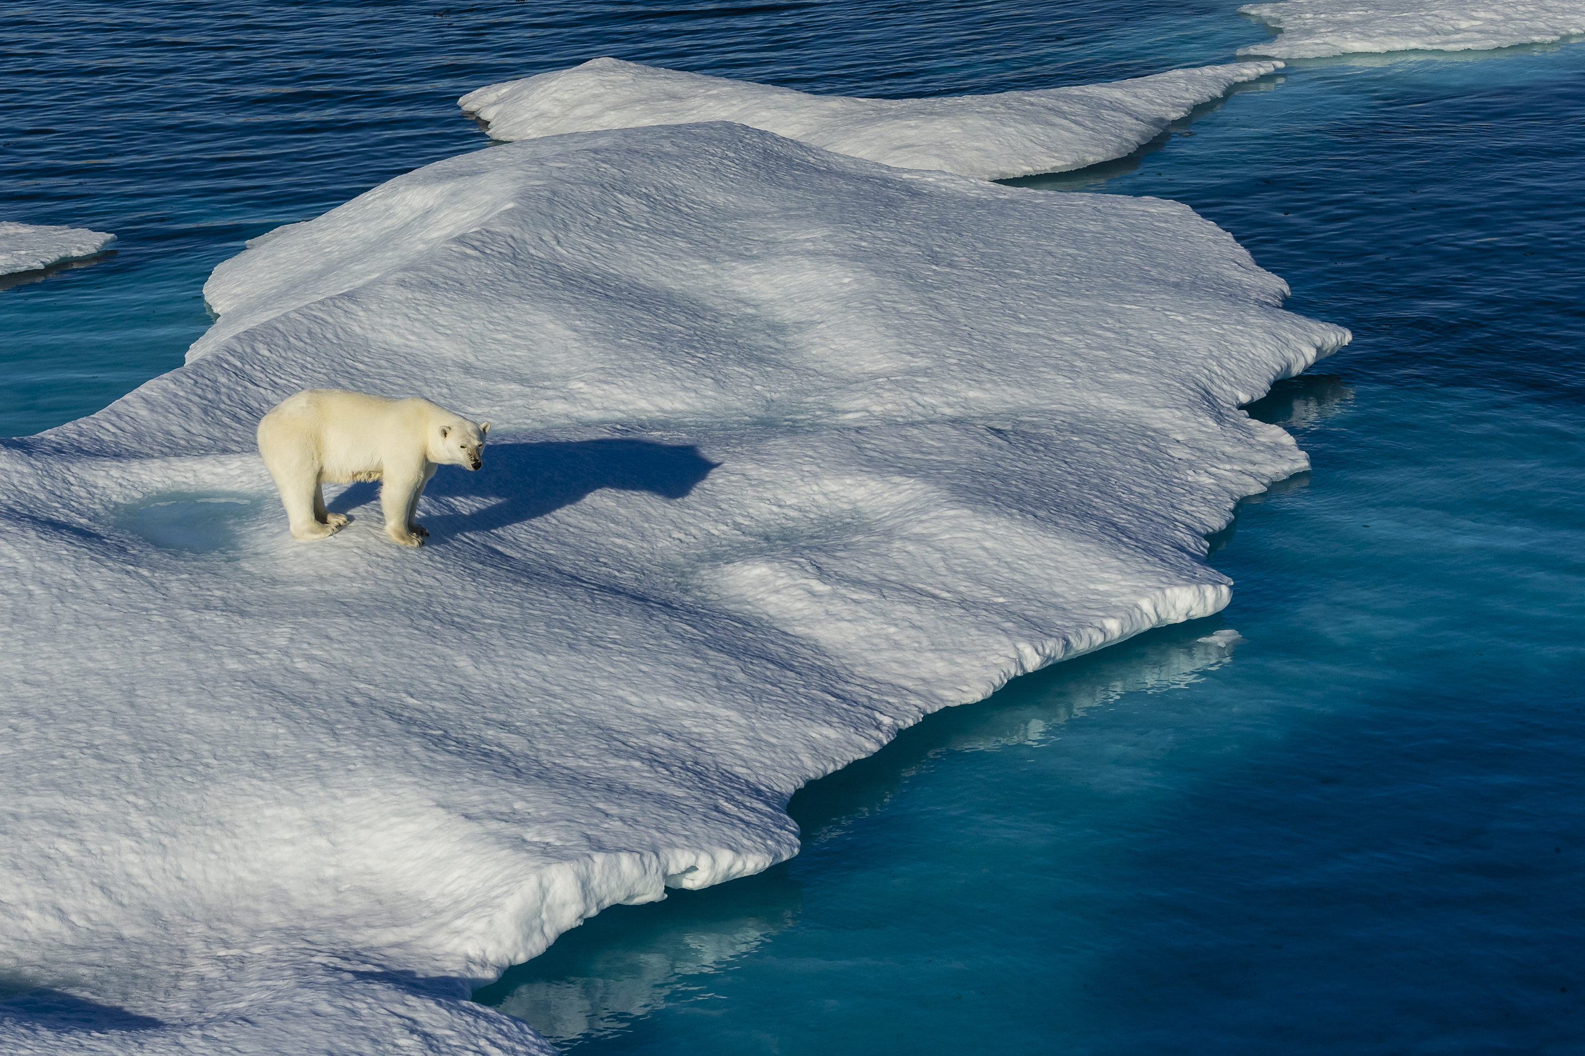
Ilmastoahdistus vai ilmastotoivo?
Ilmastoahdistus tarkoittaa kaikkia ilmastonmuutokseen liittyviä vaikeita tunteita ja psyykkisiä oireita, joita voivat olla:
Ahdistus ja huoli
Masennus ja epätoivo
Stressi ja alakuloisuus
Ilmastotoivo kuvastaa ilmastonmuutokseen liittyviä myönteisiä tunteita.
Se on syvempää elämänasennetta, joka keskittyy merkityksellisyyden säilyttämiseen
Oma toiminta ja elämä koetaan merkityksellisenä, mikä voi ilmetä ilmastotoimien teon kautta
Ilmastotoivo ei siis tarkoita toivoa
Ilmastoahdistus ja ilmastotoivo ovat erillään ja erityisesti yhdessä vahvasti myönteisesti yhteydessä ilmastotoimien tekoon.
Ilmastoahdistuksen ja ilmastotoivon samanaikainen kokeminen selitti 43 % todennäköisyydestä tehdä ilmastotoimia ja 19 % ilmastotoimien monipuolisuudesta
Erillään ilmastoahdistus selitti 32 % todennäköisyydestä tehdä ilmastotoimia ja 13 % siitä, kuinka monipuolisesti ilmastotoimia tekee
Ilmastotoivo selitti 40 % todennäköisyydestä tehdä ilmastotoimia ja 16 % siitä, kuinka monipuolisesti ilmastotoimia tekee
Notes:
https://www.ymparistoahdistus.fi/artikkelit/ilmastoahdistus-ja-toivo-vahvasti-yhteydessa-ilmastotoimien-tekoon-miten-suhtautua-ilmastotunteisiin/
Laajemmassa mittakaavassa ilmastoahdistuksessa on kyse maailman tilan vaikutuksesta mielenterveyteen niin sanotun makrotason vaikutuksen kautta (Bronfenbrenner, 1977; Pihkala, 2019a; Sameroff, 2014). Esimerkiksi kylmän sodan aikaisen ydinsodan uhan herättämän ahdistuksen on huomattu olleen laadullisesti samankaltaista kuin ilmastoahdistus (Lifton, 2017). Ilmastoahdistuksen voidaan katsoa syntyvän sekä ilmastonmuutoksen seurausten huolestuttavuudesta että tarvittavien ilmastotoimien puutteesta (Kleres & Wettergren, 2017) sekä 9 toisaalta ristiriidasta näiden kahden välillä. Nuoret ja korkeasti koulutetut tuntevat enemmän, ei ole häiriö tai sairaus.
Ilmastotoivo on lähellä myös pystyvyysuskon käsitettä. Sen voi jakaa uskoon omasta kyvystä (minäpystyvyys) sekä ryhmän kyvystä (kollektiivinen pystyvyys) toimia halutun tavoitteen saavuttamiseksi
Ympäristökasvatusblogi: https://www.taitotalo.fi/artikkelit/mika-saa-minut-suomalaisen-tai-kansalaisen-toimimaan-ekologisesti-miksi-mina-teen-niin-kuin-teen

Slide 78
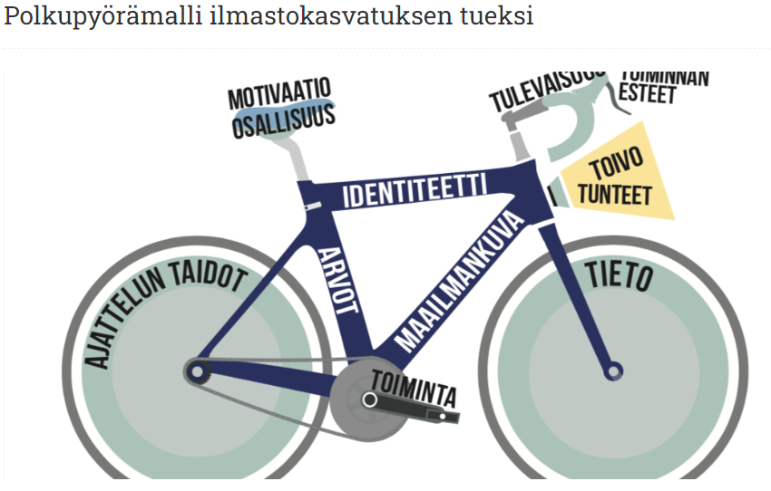
Ympäristökasvatus
Voiko ympäristökasvatus olla avain ahdistuksen ja toivon tasapainon löytymiseen?
Tähän tarvitaan:
Kasvatuksessa tulee tarjota keinoja tarkastella tulevaisuutta kriittisesti, mutta myönteisessä valossa
Luotettavaa tietoa
Konkreettisia toimia ja sitoutumista
Minäpystyvyysuskoa, minäpystyvyyttä korostava viestintä lisää toivon tunnetta
Toivoa siihen, että voimme onnistua, sen on havaittu olevan vahvasti yhteydessä ilmastotoimien kannattamiseen
Notes:
Ilmastonmuutos on yksi tämän hetken suurimmista ympäristöhaasteista. Tämä heijastuu myös ympäristökasvatukseen: ilmastoon, ilmastonmuutokseen ja ilmastonmuutoksen hillitsemiseen liittyvä kasvatus ja opetus ovat ajankohtaisia kehittämisen ja keskustelun kohteita.
Polkupyörämalli ilmastokasvatuksen tueksi - Ympäristökasvatusjärjestö FEE Suomi
Ympäristökasvatusblogi: https://www.taitotalo.fi/artikkelit/mika-saa-minut-suomalaisen-tai-kansalaisen-toimimaan-ekologisesti-miksi-mina-teen-niin-kuin-teen

Slide 79

Kestävän kehityksen muutostaidot
Oleminen- Suhde itseen
Syvä vastuuntunto ja sitoutuminen arvoihin ja päämääriin, jotka liittyvät koko ihmiskunnan hyvinvointiin
Ajattelu – Tiedolliset taidot
Taidot arvioida kriittisesti näkökulmien, todisteiden ja suunnitelmien paikkansa pitävyyttä
Pitkäjänteisyyttä ja visiointia laajempaan kokonaisuuteen liittyen

Slide 80
Kestävän kehityksen muutostaidot
Suhde muihin ja yhteistyö
Arvostus toisia kohtaan ja empatia sekä myötätunto
Viestintätaidot
Toiminta- muutoksen edistäminen
Rohkeus
Luovuus
Sinnikkyys
Optimismi

Slide 81

Kysymyksiä pohdittavaksi yhdessä opiskelijoiden kanssa

Slide 82
Millaisiin lähtökohtiin tulevaisuuden vastuullisuusajattelu perustuu?
Kenelle tulevaisuudessa ollaan vastuullisia ja millä aikajänteellä?
Millaiset arvot määrittävät vastuullisuuskäsitystä tulevaisuudessa?
Millä käsitteillä vastuullisuudesta puhutaan tulevaisuudessa?
Lähde: Sitra
https://www.sitra.fi/julkaisut/vastuullisuuden-tulevaisuus/

Slide 83
Millaisia vastuullisuusvaatimuksia esitetään tulevaisuudessa?
Mihin tulevat sukupolvet kiinnittäisivät huomiota arvioidessaan tämän päivän vastuullisuutta?
Miten talousjärjestelmämme voisi uudistua vastuullisuutta paremmin tukevaksi?
Miten huomioidaan erilaisten ekologisten, sosiaalisten ja taloudellisten vastuullisuusvaatimusten keskinäisvaikutukset?
Miten vastuullisuutta rakennetaan yllätysten ja epäjatkuvuuksien maailmassa?
Lähde: Sitra
https://www.sitra.fi/julkaisut/vastuullisuuden-tulevaisuus/

Slide 84
Miten ja kenen kanssa vastuullisuustyötä tehdään tulevaisuudessa?
Mihin asti organisaation vastuun tulisi ulottua arvoketjussaan, toimialallaan ja yhteiskunnassa?
Millaiset vastuullisuustyön mallit voisivat tukea yhteisöllistä vastuunkantoa?
Millaista valtaa vastuullisuus luo, ja kenellä on valtaa määritellä vastuullisuutta?
Lähde: Sitra
https://www.sitra.fi/julkaisut/vastuullisuuden-tulevaisuus/

